Slide 1
XML
&
les serveurs d'applications
XML un langage universel pour la représentation textuelle de données
structurées.

Slide 2
La problématique
Création de l’information : 20% du PNB
90% de l’information sont des documents
Traitement de texte et PAO traditionnels
  30% du temps sur le formatage
  30% du temps sur la recherche d’informations
La technologie change tous les 18 mois

Slide 3
Problématique
Le progrès de la société repose beaucoup sur l’accroissement du volume de connaissance dans de nombreux domaines
Aujourd’hui, le problème n’est plus le volume de connaissances ou sa vitesse de croissance, mais l’aptitude à utiliser les connaissances qui existent quelque part...

Slide 4
Problématique
Principales gênes :
  difficulté de recherche
  volume des informations
  compréhension des informations (concepts et vocabulaire spécialisés)
  pertinence de l’information (Valable ? Vérifiable ? Origine ?)

Slide 5
Big data
Capacité de stockage double tous les 40 mois depuis les années 80
Chaque jour 2.5 exabytes (2.5×10¹⁸) de données sont créés
  (source: IBM en 2012)
Twitter génère à l’heure actuelle 7 teraoctets de données chaque jour et Facebook 10 teraoctets
1 Go = 1000 Mo = 1 000 000 000 octets
1 To = 1000 Go = 1 000 000 000 000 octets
1 Po = 1000 To = 1 000 000 000 000 000 octets
1 Eo = 1000 Po = 1 000 000 000 000 000 000 octets
1 Zo = 1000 Eo = 1 000 000 000 000 000 000 000 octets
Nom | Symbole | Valeur
kilooctet | ko | 10³
mégaoctet | Mo | 10⁶
gigaoctet | Go | 10⁹
téraoctet | To | 10¹²
pétaoctet | Po | 10¹⁵
exaoctet | Eo | 10¹⁸
zettaoctet | Zo | 10²¹
yottaoctet | Yo | 10²⁴

Slide 6
Structure des documents
Il faut tenir compte du contexte
  structure du document
  vocabulaire standard
Recherche utilisant ces 2 critères
Stocker les documents en intégrant le contexte
Solutions : SGML - HTML
A venir : XML

Slide 7
SGML
Standard Generalized Markup Language
  Langage de description à balises
Normalisation: SGML composé de 3 parties
  Structure: traitée par des DTD
  Présentation: feuilles de style
  Données: rédigées dans des instances (document balisés selon une DTD)
XML
  Créé à partir de SGML
  Version simplifiée de SGML
  Plus adaptée au Web (support des différents codages internationaux => UTF-8)

Slide 8
Pourquoi XML
L’existant :
  HTML
    Un ensemble de tags pour toutes les applications
    Une sémantique prédéfinie pour chaque tag
    Pas de validation formelle
    Bon pour les applications simples
    Non adapté aux applications plus complexes
  SGML
    Extensible
    Possède une structure
    Possède un procédé de Validation
    Possibilité de présentation
… Mais SGML est trop complexe pour la plupart des développeurs

Slide 9
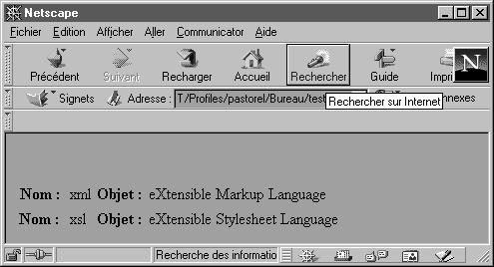
HTML : pas de sémantique
<HTML>
<BODY>
<STYLE>
.dossier{font: arial}
.entete{font: bold 20pt}
.info{font: italic 12pt}
</STYLE>
<TABLE>
<TBODY class="dossier">
<TR>
<TH class="entete">Nom :</TH>
<TD class="info">xml</TD>
<TH class="entete">Objet :</TH>
<TD class="info">eXtensible Markup Language</TD>
</TR>
<TR>
<TH class="entete">Nom : </TH>
<TD class="info">xsl</TD>
<TH class="entete">Objet :</TH>
<TD class="info">eXtensible Stylesheet Language </TD>
</TR>
</TBODY>
</TABLE>
</BODY>
</HTML>
Comment
retrouver le nom
des fichiers ?

Slide 10
La philosophie d’XML (1)
Xml est :
eXtensible Mark-up Language
Un Standard Internet
Un Meta Language
Un Format de Documents Structurés
Un Markup language déclaratif
  Décrit la structure logique d’un document
  Sépare:
    La donnée textuelle
    De la donnée de formatage

Slide 11
La philosophie d’XML (2)
Par les soirs bleus d'été j'irai dans les sentiers,
Picoté par les blés, fouler l'herbe menue :
Rêveur, j'en sentirai la fraîcheur à mes pieds.
Je laisserai le vent baigner ma tête nue.
Je ne parlerai pas ; je ne penserai rien:
Mais l'amour infini me montera dans l'âme,
Et j'irai loin, bien loin, comme un bohémien,
Par la Nature, heureux comme avec une femme.
Arthur Rimbaud, Sensation - 1870
A
B
C
D
E
Contenu
Structure
Présentation

Slide 12
La philosophie d’XML (3)
Par les soirs bleus d'été j'irai dans les sentiers,
Picoté par les blés, fouler l'herbe menue :
Rêveur, j'en sentirai la fraîcheur à mes pieds.
Je laisserai le vent baigner ma tête nue.
Je ne parlerai pas ; je ne penserai rien:
Mais l'amour infini me montera dans l'âme,
Et j'irai loin, bien loin, comme un bohémien,
Par la Nature, -heureux comme avec une femme.
A
B
C
D
E
Contenu
Structure
Formateur (mise au formation)
Instructions de mise
Au format
Présentation

Slide 13
Devinette
Quel est le sens de cette date ?
5 mars
<html><b>5 mars</b></html>
<anniversaire>5 mars</anniversaire>

Slide 14
Qu’est-ce que XML?
Une définition neutre:
XML est une méthode universelle et standardisée de représentation textuelle de données structurées
“Données structurées…”
Extraits de bases de données
Feuilles de calcul
Annuaires, listes d’adresses
Paramètres de configuration
Transactions financières
Dessins techniques…
…et bien sûr les documents structurés!
XML est totalement universel en termes de domaines d’application

Slide 15
Qu’est-ce que XML?
XML est un ensemble de recommandations du World Wide Web Consortium (W3C)
  Disponible gratuitement sur http://www.w3.org/TR
  Supporté par l’industrie
  Tout le monde peut contribuer, commenter et implémenter
A juste 10 ans
Recommendation
Version Finale
Proposed Recommendation
Recommandation Proposée – dernière chance pour les remarques
Candidate Recommendation
Tous les détail sont définis – à implémenter
Working Draft in Last Call
En cours, à finir …
Working Draft in Development
Brouillon de l’activité du groupe
Requirements
Idées pour l’activité du groupe
Note
Voilà ce que je pense …

Slide 16
Qu’est-ce que XML?
XPointer
XSLT
SOAP
XML Query
DOML2
XBase
XPath
XML Schemas
XML Information Set (Infoset)
Namespaces in XML
Extensible Markup Language 1.0
Uniform Resource Identifiers

Slide 17
La Notion de Document
Le document électronique aujourd’hui :
  Tables de bases de données relationnelles
  Bon de commande (EDI)
  Formulaire électronique
  Manuel de procédures administratives
  etc.
XML permet de décrire la structure et le contenu de tout type de document
XML est un sous ensemble de SGML - Standard Generalized Markup Language-, standard de fait dans le milieu de la GED (Gestion Électronique Documentaire)

Slide 18
XML utilise le balisage descriptif
Décrit la sémantique du contenu
Basé sur la structure hiérarchique du document
Sépare le contenu des instructions de traitement
  (y compris le formatage)
Permet validation et navigation de la structure du document

Slide 19
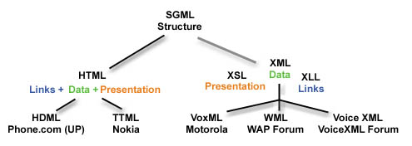
Une autre vue d’XML

Slide 20
Le Document XML

Slide 21
Introduction
Qu’est ce que XML ?
  eXtensible Markup Language
  Initiative du W3C menée par Sun
  Doit définir l’évolution du Web
  Va au delà des limitations de HTML & CSS
  Permettra de créer de nouvelles applications Web
XML à ce jour …
  XML consiste à adapter les standards internationaux de publication existant pour une utilisation sur le Web.
    Part 1 (xml-lang): Sous ensemble de SGML (ISO 8879)
    Part 2 (xml-link): Mise en forme des mécanismes standard hypertext à partir de HyTime (ISO/IEC 10744) et Text Encoding Initiative (TEI)’s Extended Pointer
    Part 3 (xml-style): Mise en forme d’un standard de feuilles de styles pour toute information structurée, sous ensemble de DSSSL (ISO/IEC 10179)

Slide 22
Introduction (1)
Membres originels du XML WG
  Jon Bosak, Sun (WG Chair)
  Dan Connolly, W3C (W3C Contact)
  James Clark (Technical Lead)
  Tim Bray, Textuality and Netscape (XML Co-editor)
  Jean Paoli, Microsoft
  (XML Co-editor)
  C. M. Sperberg-McQueen, U. of Ill. (XML Co-editor)
  Steve DeRose, Inso (XLL Co-editor)
  Eve Maler, ArborText (XLL Co-editor)
  Paula Angerstein, Texcel
  Conleth O'Connell, Vignette
  Dave Hollander, HP
  Eliot Kimber, Isogen
  Murray Maloney, Muzmo and Grif
  Makoto Murata, Fuji Xerox
  Joel Nava, Adobe
  Peter Sharpe, SoftQuad
  John Tigue, Datachannel

Slide 23
uniform resource identifiers
XML repose sur la spécification de URI
  Syntaxe et sémantique d’identifiants uniques sur Internet
  2 types d’URI: URL & URN
Uniform Resource Locator (URL) contient des information sur la localisation de documents
    adressage physique
    http://www.Chezmoi.com/test/Salut.xml
Uniform Resource Name (URN) est indépendant de la localisation
    adressage symbolique
    urn:uuid:a4fdf565-43a6-45b0-9c53-b1e4998a91ef
( URN = Schéma qui permet d’identifier de façon unique par leur nom les ressources qui peuvent être disponibles sur l’Internet, indépendamment de leur emplacement. Les spécifications du format des URN sont toujours en cours de développement par l’IETF. Elles comportent toutes les URI ayant les combinaisons urn:, fpi:, et path, c’est-à-dire celles qui ne sont pas des URL)

Slide 24
XML - Les dix commandements
Tu seras utilisable sur internet
Tu supporteras une grande diversité d’applications
Tu seras compatible SGML
Il devra être aisé d’écrire des programmes qui te manipulent
Tu auras le minimum de fonctions optionnelles
Tu seras lisible par l'homme
Tu seras disponible rapidement
La spécification qui te décrira devra être simple et concise
Un document te respectant devra être facile à construire
Tu pourras ne pas être concis

Slide 25
Le Document XML
XML Document
  Éléments
  Attributs
  Entity References
  Commentaires
  Instructions de traitement
  CDATA Sections

Slide 26
Le document XML
<?xml version="1.0" encoding="ISO-8859-1"?>
<?xml-stylesheet type="text/xsl" href="xsl1v2.xsl"?>
<!DOCTYPE Dossier SYSTEM "dossier.dtd">
<dossier>
<fichier>
<nom>xml</nom>
<objet>eXtensible Markup Language</objet>
</fichier>
<fichier>
<nom>xsl</nom>
<objet>eXtensible Stylesheet Language</objet>
</fichier>
<fichier>
<nom>toto</nom>
<objet>tutu</objet>
</fichier>
</dossier>
Déclaration XML
Prologue
Les Instructions de traitement
Déclaration du
type de document
L'arbre
d'éléments
et leurs
attributs

Slide 27
Le prologue
La Déclaration XML : version XML utilisée + (encodage)
  Ex) <?xml version= "1.0" encoding="ISO-8859-1"?>
Les Instructions de traitement (Processing Instructions = PI)
  Donne des informations aux applications qui traitent le document
  Format : <?nom pidata?>
  nom : identifie l’application cible
  pidata : optionnel
    Exemple : <?cocoon-process type="xslt"?>
  Les Instructions de traitement qui commencent par XML sont réservés dans le standard XML
    Exemple : <?xml-stylesheet type="text/xsl" href="xsl1v2.xsl"?>
    Ex) avec le processeur Cocoon
      <?xml-stylesheet href="lp-html.xsl" type="text/xsl"?>
      <?xml-stylesheet href="lp-wml.xsl" type="text/xsl" media="wap"?>
      <?cocoon-process type="xslt"?>
  Déclaration du type de document (DTD) : voir plus loin …

Slide 28
Le prologue
Instructions de traitement réservées (XML PI Options)
  version : “1.0” (octobre 2000)
  rmd (required markup declaration)
    internal : seules les déclarations internes sont traitées
    all : les déclarations internes et externes sont traitées
      Le processeur XML lit les déclarations internes avant les déclarations externes
    none : le document doit être traité sans lire d’autre déclarations
  Encoding
    UTF-8, UTF-16, ISO-10646-UCS-2, and ISO-10646-UCS-4
    ISO-8859-*, ISO-2022-*, EUC-*
    example : <?XML ENCODING='UTF-8'?>

Slide 29
L'arbre d'éléments et leurs attributs
Les éléments
  Délimités par « < > »
  Identifient la nature du contenu qu’ils entourent
    <Nom>Hendrix </Nom>
  Certains éléments peuvent être vides
    <tag-name/>
  Il y a un tag de début : <element>, et un tag de fin : </element>
Les Attributs
  Paire « nom-valeur » qui apparaît dans le tag après le nom de l’élément
    Ex) : <div class="preface">
    Les attributs doivent être entre côtes
    Ex) <images largeur="100 pixels" hauteur="50 Pixels">toto.gif</images>

Slide 30
L'arbre d'éléments et leurs attributs
Ex)
<dossier id="1">
<fichier taille="200 K">
<nom>xml</nom>
<objet>eXtensible Markup Language</objet>
</fichier>
<fichier>
<nom>xsl</nom>
<objet>eXtensible Stylesheet Language</objet>
</fichier>
</dossier>
Commentaires
  Entre <!– et -->
  Peuvent tout contenir sauf “--”
  Ne font pas part du contenu du document XML
    Le processeur XML les « passe »

Slide 31
Sections CDATA
Sections CDATA
  La CDATA section indique au parser d’ignorer les caractères de marquage
  exemple : code source
  <![CDATA[
    *p = &q;
    b = (i <= 3);
    ]]>
  Toute donnée caractère est passée directement à l’application
  Il n’y a pas de commentaires dans un CDATA section
    <!--comment--> serait par exemple directement passé à l’application
  Une CDATA section peut être utilisée pour envoyer des scripts au client (Javascript, VB).

Slide 32
5 caractères interdits
5 caractères sont utilisés pour délimiter les structures XML et doivent être protégés
  Plus petit que, plus grand que, apostrophe, guillemets, et commercial
  Peuvent être protégés en utilisant les entités prédéfinies (lt,gt,apos, quot, amp) - voir chapitre suivant
  Peuvent être protégés en utilisant : <![CDATA[ …
x < y & y > z & “Don’t”
x &lt; y &amp; y &gt; z &amp; &quot;Don&apos;t&quot;
<![CDATA[ x < y & y > z & “Don’t” ]]>

Slide 33
Les Namespace
But : faire référence à un élément donné dans un vocabulaire donné
Les Namespace rendent XML vraiment extensible
Recommandation W3C (14 Jan 1999) : http://www.w3.org/TR/REC-xml-names/
Permet aux développeurs d’utiliser des données décrites dans différents schémas dans une instance de document XML
  Les composants schéma sont réutilisables
Les Namespace permettent de qualifier un élément de manière unique
  <B:Title>Learning XML </B:Title>
  <C:Title>Mr.</C:Title>
Book Schema
“B”
Customer Schema
“C”
Achat d’un livre
(XML Document Instance)

Slide 34
syntaxe des namespaces
Déclaration :
  <élément xmlns:préfixe="URI-du-domaine-de-noms">
    déclaration d'un préfixe de namespace
  <élément xmlns="URI-du-domaine-de-noms">
    déclaration d'un (unique) namespace par défaut
  valables pour tout le sous-arbre partant de cet élément (toute la portée de la balise).
utilisation :
  <préfixe:élément> </préfixe:élément> ou encore préfixe:attribut
  donc un nom d'attribut ou d'élément comporte un name (complet), un local-name (sans préfixe) et un namespace-uri (l'URI du préfixe)

Slide 35
fichier xml avec namespaces
<?xml version="1.0" encoding="iso-8859-1"?>
<!-- tableau périodique des éléments -->
<html xmlns="http://www.w3.org/TR/REC-html40" xmlns:ato="http://www.chimie.beurk/REC-class-atom">
<h1>classification atomique</h1>
<table>
<tr> <td>
<ato:atome ato:masse="1">
<ato:nom>hydrogène</ato:nom> <ato:symbole>H</ato:symbole>
<ato:table>
<ato:ligne>1</ato:ligne>
<ato:colonne>1</ato:colonne>
</ato:table>
</ato:atome> </td>
<td> <ato:atome ato:masse="2"> <ato:nom>hélium</ato:nom> <ato:symbole>He</ato:symbole>
<ato:table> <ato:ligne>1</ato:ligne> <ato:colonne>8</ato:colonne>
</ato:table>
</ato:atome> ....
≠

Slide 36
Les Namespace et DTDs
Pour définir un NameSpace : mot réservé xmlns, suivi d'un alias et d'une adresse vers la définition de la DTD.
  xmlns:DTD1="http://monserveur/NS/dtd1.dtd"
  xmlns:DTD2="http://monserveur/NS/dtd2.dtd"
  où DTD1 est un alias faisant référence au vocabulaire contenu dans la DTD dtd1.dtd.
Les namespaces sont utilisables de deux façons :
  <DTD1:element/> <DTD2:element/>
    pour nommer un élément sans ambiguïté au vu d'un vocabulaire donné
  <element xmlns="http://monserveur/NS/dtd1.dtd">
    pour faire référence à une déclaration de élément dans l'espace de nommage spécifié, et ce sur toute la portée de la balise.
Les XML Namespaces apportent une réponse pour la définition non ambiguë d'éléments, mais le processus de validation du parser entraînera une erreur puisqu'il ne sait pas faire référence à plus d'une DTD pour un même document XML. Cependant, il peut être intéressant de vouloir définir un document à partir de plusieurs DTDs, tout en garantissant la validité du document XML, et pour cela il faut regarder du côté des Schemas XML pour une réponse ...

Slide 37
DTD

Slide 38
Déclarations de Types de Document
La DTD sert à définir la structure des données d’un document XML :
  organisation des éléments
  sémantique du document
Décrit rigoureusement la structure d’un document spécifique à l’aide des déclarations suivantes :
  Éléments
  Attributs
    Types d’attributs
      CDATA, ID, IDREF or IDREFS, ENTITY or ENTITIES, MTOKEN or NMTOKENS, a list of names
    Valeurs par défaut
      #REQUIRED, #IMPLIED, “value”, #FIXED “value”
  Entités
    internal entities, external entities, parameter entities
  Notation

Slide 39
DTD et document
Documents bien formés
  Sans DTD
  Le document instance doit être conforme à la grammaire des documents XML
  Imbrication correcte des balises
  Doit avoir un document racine (Root)
  Contient au moins un élément
Documents Valides
  Contiennent une DTD
  Le document instance est conforme à cette DTD

Slide 40
DTD et document
Exemple de documents bien formé :
  <?XML version=“1.0”?>
  <R>
  <greeting>Hello, World!</greeting>
  <response>Hello, XML!</ response >
  </R>
  <?XML version=“1.0”?>
  <conversation>
  <greeting>Hello, World!</greeting>
  <response>Hello, XML!</ response >
  </conversation>

Slide 41
Document Type Declaration
  La DTD est la première chose après les instructions de traitement
    En ligne
    Par référence à un fichier
  exemple
    <?XML version="1.0" rmd="internal"?>
    <!DOCTYPE chapter SYSTEM "dbook.dtd" [
    <!ELEMENT ulink (#PCDATA)*>
    <!ATTLIST ulink
    xml-link CDATA #FIXED "SIMPLE"
    xml-attributes CDATA #FIXED "HREF URL"
    URL CDATA #REQUIRED>
    ]>
    <chapter>...</chapter>
    dbook.dtd + déclaration d’éléments et attributs pour ulink
  Le document est dit valide (exemple)

Slide 42
Déclaration des éléments types
Pour décrire le vocabulaire utilisable dans un document XML
Définir l’ensemble fini des éléments (Tags) utilisables
Notation : <!ELEMENT nom type>
  nom = nom de l'élément avec lettres, chiffres ou des caractères ":" ,"_", "-", "."
  Type:
    #PCDATA
      Donnée de type caractère
      PCDATA doit être déclaré en premier
    EMPTY
      permet de déclarer un élément vide qui n'a pas de contenu
      <!ELEMENT fin_de_serie EMPTY> ➔ <fin_de_serie/>
    ANY
      chaînes de caractères ou des éléments déclarés dans la DTD
    ELEMENT
      contenu uniquement défini par des éléments encadrés par "( )",séparés pas "," ou "|"
      <!ELEMENT couleur ( rouge | vert | bleu )> (ordre libre)
      <!ELEMENT jour( matin , midi, soir)> (ordre spécifié)
    MIXED
      mélange d’éléments et de texte (#PCDATA, Parsed Character DATA)
      <!ELEMENT ville ( #PCDATA , nom) >
      ➔ <ville>J’habite à<nom>Nice</nom></ville>

Slide 43
Déclaration des éléments types
Cardinalité des éléments à la définition
  "?" élément optionnel
    Ex) <!ELEMENT personne(nom, prenom, téléphone, portable?)>
  "*" 0-n occurrences
    <!ELEMENT personne(nom, prenom, téléphone*)>
  "+" 1-n occurrences
    <!ELEMENT personne(nom, prenom, téléphone+)>
EX)
<!DOCTYPE dossier[
<!ELEMENT dossier (fichier*)>
<!ELEMENT fichier (nom,objet*)>
<!ELEMENT nom (#PCDATA)>
<!ELEMENT objet (#PCDATA)>
]>
A et B = tags
Explication specification_contenu
A?
A (un seul) est une option, (match A ou rien)
A+
Il faut un ou plusieurs A
A*
A est une option, il faut zero, un ou plusiers A
A | B
Il faut A ou B, mais pas les deux
A , B
Il faut A, suivi de B (dans l'ordre)
(A, B) +
Les parenthèses regroupent. Ici: un ou plusieurs (A suivi de B)

Slide 44
La déclaration de listes d'attributs
<!ATTLIST nomliste
nom type [valeur] [#attribut]
...
nom type [valeur] [#attribut]>
nomliste est le le nom de l'élément auquel l'attribut est rattaché

Slide 45
Les attributs
Déclarer des attributs dans une DTD permet de savoir :
  Quels éléments peuvent avoir des attributs
  Quels types d’attributs sont possibles
  Quels peuvent être leurs valeurs
  Quelles sont les valeurs par défaut
  La déclaration d’un attribut se fait en 3 parties :
    Nom – type – valeur par défaut-attribut
    ex)
    <!ELEMENT personne (nom,prenom)>
    <!ATTLIST personne
    custID ID #required
    Taille CDATA #implied
    Sexe ( Homme | Femme ) "Homme">

Slide 46
Les types d’attributs
  CDATA
    Strings, texte …
  ID
    La valeur de l’attibut ID doit être un nom
    Toutes les valeurs d’ID utilisées dans un document doivent être différentes
    Identifie de manière unique un élément dans un document
    Les Éléments ne peuvent avoir qu’un seul attribut ID
  IDREF or IDREFS
    IDREF : doit être la valeur d’un seul attribut ID d’un élément du document
    IDREFS : contient plusieurs valeurs d’IDREF séparées par des espaces

Slide 47
Les types d’attributs
  ENTITY or ENTITIES
    ENTITY : Nom d’une entité non XML déclarée
    ENTITIES : Valeurs de plusieurs entités séparés par des espaces
  NMTOKEN or NMTOKENS
    NMTOKEN : simple mot clés (Idem ID mais répétitions possibles)
    Liste de mots clés
  Valeurs énumérées
    Notations précédemment énumérées
    Noms de valeurs prises par l’attibut

Slide 48
Valeurs par défaut des attributs
#REQUIRED
  Obligatoire. Pour chaque occurrence de l’élément, l’attribut doit être déclaré
    Ex) custID ID #required
#IMPLIED
  Facultatif
    Ex) Taille CDATA #implied
“value”
  Valeur donnée par défaut qui peut être changée dans le document XML
    Ex) Taille CDATA "1.80"
    ➔ <personne CustId="1" taille="1.75"> …. </personne>
#FIXED “value”
  Valeur fixée
    Ex) Taille CDATA #FIXED "1.80"

Slide 49
DTD exemples
<!ELEMENT atelier( #PCDATA)>
<!ATTLIST atelier
lieu CDATA #REQUIRED
ville CDATA #REQUIRED
>
<!ELEMENT images (#PCDATA)>
<!ATTLIST images
largeur CDATA "100 pixels" #FIXED
hauteur CDATA #REQUIRED
>
<!ELEMENT texte (#PCDATA)>
<!ATTLIST texte
couleur CDATA #IMPLIED
>
Explication de TypeAttribut
ID
Attribut unique dans le document
IDREF
Doit correspondré à un ID attribut dans un des éléments
IDREFS
Doit correspondre à 1 ou plusieurs ID attributs (séparés par des blancs)
(A,B,C,..)
Liste énumérée
CDATA
Contenu arbitraire
NMTOKEN
Un seul Mot

Slide 50
DTD exemples
[fichier ab.dtd]
<!ELEMENT addressBook (person)+>
<!ELEMENT person (name,email*,link)>
<!ATTLIST person id ID #REQUIRED>
<!ATTLIST person gender (male|female) #IMPLIED>
<!ELEMENT name(#PCDATA|family|given)*>
<!ELEMENT family (#PCDATA)>
<!ELEMENT given (#PCDATA)>
<!ELEMENT email (#PCDATA)>
<!ELEMENT link EMPTY>
<!ATTLIST link manager IDREF #IMPLIED subordinates IDREFS #IMPLIED>
<!DOCTYPE addressBook SYSTEM "ab.dtd">
<addressBook>
<person id="B.WALLACE“gender="male"> <name>
<family>Wallace</family> <given>Bob</given>
</name> <email>bwallace@megacorp.com</email>
<link manager="C.TUTTLE"/> </person>
<person id="C.TUTTLE" gender="female">
<name>
<family>Tuttle</family> <given>Claire</given>
</name> <email>ctuttle@megacorp.com</email>
<link subordinates="B.WALLACE"/> </person>
</addressBook>

Slide 51
DTD exemples
<!ELEMENT LISTERECETTES (RECETTE)+
-- Cet élément est le container des différentes recettes un peu comme le HTML de HTML -- >
<!ELEMENT RECETTE (DESCRIPTION, OPERATIONS, INGREDIENTS+, CONSEIL?, PHOTO?)
-- Cet élément permet de décrire un container pour la recette Veuillez noter la liste des élément autorisés ainsi que leur fréquence -->
<!ATTLIST RECETTE
TEMPSPREPA CDATA #REQUIRED -- Le temps de préparation --
TEMPSCUISSON CDATA #REQUIRED -- Le temps de cuisson --
NOMBREPARTS CDATA #REQUIRED -- Le nombre de parts --
DIFFICULTE (1|2|3|4|5) "1" -- La difficulté de réalisation --
TITRE CDATA #REQUIRED -- Le titre de la recette -- >
<!ELEMENT DESCRIPTION #PCDATA -- Il s'agit ici de la description de la recette -- >
<!ELEMENT OPERATIONS (OPE)+ -- Il s'agit ici du mode opératoire de la recette -- >
<!ELEMENT OPE #PCDATA -- Il s'agit ici du mode opératoire de la recette -- >
<!ELEMENT CONSEIL #PCDATA -- Le conseil du chef -- >
<!ELEMENT INGREDIENT (QTE, UNITE, NOM, ALT?, CALORIE?)
-- il s'agit ici de la liste des ingrédients constitutifs
de la recette -- >
<!ATTLIST INGREDIENT
QTE CDATA #REQUIRED -- La quantité d'ingrédients --
UNITE (G|ML|CS|CC|V|U) "G" -- L'unité dans laquelle est exprimée la quantité --
NOM CDATA #REQUIRED -- Le nom de l'ingrédient --
ALT CDATA -- Le nom d'un ingrédient de remplacement --
CALORIE CDATA -- le nombre de calorie pour 100 grammes -- >
<!ELEMENT PHOTO EMPTY -- La photo du plat terminé -- >

Slide 52
Attributs ou éléments
lorsqu'on désire faire référence à un autre élément (parent="giraffe") et (cat="giraffe") dans l'élément référencé
pour indiquer l'usage/type/etc. d'un élément comme dans:
<address usage="prof"> ... </address>
lorsque vous voulez imposer des valeurs par défaut dans la DTD
lorsque vous créez un type de données (pas grand chose) dans le DTD
lorsque l'ordre est important
lorsqu'on veut réutiliser un élément plusieurs fois (avec le même parent)
lorsqu'on veut (dans le futur) avoir des descendants / une structure interne
pour représenter un type de données (objet) plutôt que son usage, autrement dit: une "chose" est un élément et ses propriétés sont des "attributs".
lorsque XML sert comme markup pour un texte à publier (tout ce que le lecteur devra voir se trouvera dans un élément, tout ce qui est "meta" dans attributs)

Slide 53
Les entités
système de substitutions de contenu (texte ou autre)
analysable ou non par le parser XML
Types d’entités
  entités :
    Utilisées pour représenter les caractères spéciaux ( caractères réservés XML)
    Utilisées pour faire référence à des texte répétés
    Doivent avoir un nom unique
    Pour les utiliser : les référencer par leur nom
  Entités références
    Commencent par (&) et finissent par (;)
    “O'Reilly & Associates, Inc.” : O'Reilly &amp; Associates, Inc.

Slide 54
Les entités
Syntaxe
  <!ENTITY NomEntité "ValeurEntité">
  Utilisé avec : &NomEntité;
    Ex) <!ENTITY jh "Jimmy Hendrix"> : &jh; = « Jimmy Hendrix »
  L’entité peut être complexe et incluse à partir d’un fichier externe
    <!ENTITY nom SYSTEM "http://mon.url.verslefichier/fichier">
entité paramètre
  seulement utilisée dans la DTD
  Syntaxe : <!ENTITY %NomEntité ValeurEntité>
  Ex) <! ENTITY % information "(nom|numero|reference)">
  puis <!ELEMENT auteur (%information;|trigramme)>
NB
  <!ENTITY titre "DTD Definition Type Document">
  <!ENTITY textelong SYSTYEM "textelong.txt">

Slide 55
Ex) Les entités
<!ENTITY stamp '
id ID #IMPLIED
creation-day NMTOKEN #IMPLIED
.......
mod-by NMTOKEN #IMPLIED
version NMTOKEN #IMPLIED
status (draft|final|obsolete) #IMPLIED
approval (ok|not-ok|so-so) #IMPLIED
main-author CDATA #IMPLIED'>
Usage:
<!ELEMENT main (title, content, (after-thoughts)?, (teacher-comments)?)>
<!ATTLIST main &stamp; >
Utilisation d’une entité pour créer
des attributs réutilisables

Slide 56
Autre exemple (1)
Exemple )
Sujet : XML
Auteur : Jimmy
Email :jh@heven.com
Version : 1.0
Date : 20.11.00
Part 1.
Q 1. Qu’est ce que XML
A> Les balises
Q 2. Que peut on faire ?
A> Tout
.........
Part 2.
..........
Metainfo
Sur le
FAQ
Partie principale :
Q&A

Slide 57
Autre exemple (2)
Structure logique du document synthèse du FAQ
FAQ
+
Metainfo
Partie principale
Q&A
+
Sujet
Auteur
Email
Version
Date
Subject
Q&A
Question
Réponse

Slide 58
Autre exemple (3)
DTD pour le document FAQ
<!ELEMENT FAQ (INFO, PART+)>
<!ELEMENT INFO (SUBJECT, AUTHOR, EMAIL?, VERSION?, DATE?)>
<!ELEMENT SUBJECT (#PCDATA)>
<!ELEMENT AUTHOR (#PCDATA)>
<!ELEMENT EMAIL (#PCDATA)>
<!ELEMENT VERSION (#PCDATA)>
<!ELEMENT DATE (#PCDATA)>
<!ELEMENT PART (Q+)>
<!ELEMENT Q (QTEXT, A)>
<!ELEMENT QTEXT (#PCDATA)>
<!ELEMENT A (#PCDATA)>
<!ATTLIST PART NO CDATA #IMPLIED
TITLE CDATA #IMPLIED>
<!ATTLIST Q NO CDATA #IMPLIED>

Slide 59
Autre exemple (4)
Exemple de Document XML basé sur la DTD FAQ
<?XML VERSION="1.0" ENCODING="UTF-8" RMD="NONE"?>
<!DOCTYPE FAQ SYSTEM "FAQ.DTD">
<FAQ>
<INFO>
<SUBJECT> XML </SUBJECT>
<AUTHOR> Jimmy </AUTHOR>
<EMAIL> jh@heven.com </EMAIL>
<VERSION> 1.0 </VERSION>
<DATE> 20.11.00 </DATE>
</INFO>
<PART NO="1">
<Q NO="1">
<QTEXT>Qu’est ce que XML</QTEXT>
<A> Les balises </A>
</Q>
<Q NO="2">
<QTEXT> Que peut on faire ? </QTEXT>
<A>Tout</A>
</Q>
</PART>
</FAQ>

Slide 60
Limites d’une DTD
Un langage différent de celui des instances
Limité à la structure d’arbre, différent du modèle R
Pas de typage de contenu
Pas d’héritage
=> possibilité d’utiliser des schémas : XML-Schema

Slide 61
XML Schema

Slide 62
XML Schema
Recommandation candidate du W3C
  http://www.w3.org/XML/Schema.html
Définit une alternative puissante aux DTDs en offrant :
  Les Schémas
    Ensemble de règles basées sur XML qui définissent la structure d’un document
  Modèle permettant d’augmentation des schémas
    Types de données, héritages, namespaces …
Schémas XML :
  Contraintes structurales : définitions de types, classes et sous-classes, modèles de contenus, importation, inclusion
  Typage des données : string, boolean, number, datetime, binary, uri, integer, decimal, real, date, time, timePeriod
  Même syntaxe que les documents (instances)
http://www.w3.org/TR/1998/NOTE-XML-data-0105/

Slide 63
Schema : exemple
<xsd:element name=“paper” type=“papertype”/>
<xsd:complexType name=“papertype”>
<xsd:sequence>
<xsd:element name=“title” type=“xsd:string”/>
<xsd:element name=“author” minOccurs=“0”/>
<xsd:element name=“year”/>
<xsd: choice>
< xsd:element name=“journal”/>
<xsd:element name=“conference”/>
</xsd:choice>
</xsd:sequence>
</xsd:complexType>
DTD: <!ELEMENT paper (title,author*,year, (journal|conference))>

Slide 64
Référence au schéma
Un document XML peut préciser qu’il respecte un XML-Schema. Cela se fait dans l’entête de ce document :
<entree xmlns="http://www.annuaire.org"
xmlns:xsi="http://www.w3.org/2000/10/XMLSchema-instance"
xsi:schemaLocation="http://www.annuaire.org/entree.xsd">
  <nom>Harry Cover</nom>
  <telephone>0102030405</telephone>
</entree>
MSFT :
<Schema name="myschema" xmlns:xsd="urn:schemas-microsoft-com:xml-data" xmlns:dt="urn:schemas-microsoft-com:datatypes">
<!-- ... -->
</Schema>

Slide 65
Elements et types
Exemple de définition d’élément possédant un attribut identifiant :
  <xsd:element name=”element1”>
  <xsd:complexType>
  <xsd:attribute name=”id” type=”ID” use=”required”/>
  </xsd:complexType>
  </xsd:element>
Exemple de définition d’élément référençant un autre élément possédant un identifiant :
  <xsd:element name=”element2”>
  <xsd:complexType>
  <xsd:attribute name=”ref” type=”IDREF” use=”required”/>
  </xsd:complexType>
  </xsd:element>
Exemple dans un document XML, où un élément <element2> fait référence à un élément <element1>:
  <element1 id=”A”/>
  <element2 ref=”A”/>

Slide 66
Elements et types
<xsd:element name=“person”>
<xsd:complexType>
<xsd:sequence>
<xsd:element name=“name”
type=“xsd:string”/>
<xsd:element name=“address”
type=“xsd:string”/>
</xsd:sequence>
</xsd:complexType>
</xsd:element>
<xsd:element name=“person”
type=“ttt”>
<xsd:complexType name=“ttt”>
<xsd:sequence>
<xsd:element name=“name”
type=“xsd:string”/>
<xsd:element name=“address”
type=“xsd:string”/>
</xsd:sequence>
</xsd:complexType>
DTD: <!ELEMENT person (name,address)>

Slide 67
Les éléments
DTD
<!ELEMENT Title (#PCDATA)>
Schema
<elementType name="Title">
<mixed/>
</elementType>
DTD
<!ELEMENT Book (Title, Author+)>
Schema
<elementType name="Book">
<sequence>
<elementType name="Title"
minOccur="1"
maxOccur="1"/>
<elementType name="Author"
minOccur="1"/>
</sequence>
</elementType>

Slide 68
Types locaux ou type globaux
Local type:
<xsd:element name=“person”>
[define locally the person’s type]
</xsd:element>
Global type:
<xsd:element name=“person” type=“ttt”/>
<xsd:complexType name=“ttt”>
[define here the type ttt]
</xsd:complexType>
Types globaux = réutilisables

Slide 69
Syntaxe
<xsd:element name="LeNomDeMonElement" type="LeTypeDeContenuDeCetElement">
<ElementType name="street" content="textOnly" />
<element type="Item" maxOccurs="*" />
ElementType : définit les types et condition d’un element
AttributeType : définit les types et condition d’un attribut
Attribute : Déclare qu’un attribut prédéfini peut apparaître dans un élément « AttributeType »
Element : Déclare qu’un élément prédéfini peut apparaître dans un élément « ElementType »
(date, number, etc …)
("textOnly", "eltOnly", "empty", and "mixed " )

Slide 70
Structures
Type Definitions <simpleType> <complexType>
<element> <group> <all> <choice> <sequence>
<attribute> <attributeGroup>
Attribute Declarations <attribute>
<simpleType>
Element Declarations <element>
<simpleType> <complexType>
Attribute Group Definitions <attributeGroup>
<attribute> <attributeGroup>
Model Group Definitions <group>
<element> <group> <all> <choice> <sequence>
Notation Declarations <notation>
Annotations <annotation>
<appinfo> <documentation>

Slide 71
Xml Schema Datatypes
NOTATION
string
uri-reference
ID
IDREF
*
IDREFS
language
NMTOKEN
*
NMTOKENS
ENTITY
*
ENTITIES
NCName
Name
QName
timeInstant
timeDuration
time
recurringInstant
date
decimal
integer
long
int
short
byte
non-positive
-integer
non-negative
-integer
unsigned
-long
unsigned
-int
unsigned
-short
unsigned
-byte
negative
-integer
positive
-integer
double
float
binary
boolean
All types in http://www.w3.org/1999/XMLSchema/datatypes namespace

Slide 72
Types complexes
Référencent une séquence d'éléments, une série d'attributs, etc.
Un “modèle contenu” est constitué de particules
  <element> : élément spécifique
  <any> : remplacement par un élément
  <sequence> : déclare une séquence de sous-particules
  <choice> : déclare une disjonction de sous particules
  <all> : déclare une conjonction de sous particules
  <group> : référence des “macro” particules
Toutes les particules ont un minOccurs/maxOccurs pour contrôler leur nombre d’occurrence dans l’instance

Slide 73
Création de types à partir de types de base
Catégories de dérivation
  la restriction : limiter les valeurs possibles d’un type
  l'union : inclusion de valeurs
  les listes : plusieurs valeurs du type de base séparées par un espace
  l'extension : nouveau type par ajout sous-éléments et/ou des attributs = type complexe
  Types simples
<xsd:simpleType name="ex2">
<xsd:restriction base="xsd:string">
<xsd:enumeration value="c" />
<xsd:enumeration value="d" />
</xsd:restriction>
</xsd:simpleType>
<xsd:simpleType name="ex3">
<xsd:union memberTypes="ex1 ex2" />
</xsd:simpleType>
<xsd:simpleType name="ex1">
<xsd:restriction base="xsd:string">
<xsd:enumeration value="a" />
<xsd:enumeration value="b" />
</xsd:restriction>
</xsd:simpleType>
<xsd:simpleType name="ListVal">
<xsd:list itemType="ex3" />
</xsd:simpleType>

Slide 74
Déclaration d’éléments
<xsd:simpleType name="JourDeSemaine">
<xsd:restriction base="xsd:string">
<xsd:enumeration value="lundi" />
<xsd:enumeration value="mardi" />
<xsd:enumeration value="mercredi" />
<xsd:enumeration value="jeudi" />
<xsd:enumeration value="vendredi" />
<xsd:enumeration value="samedi" />
<xsd:enumeration value="dimanche" />
</xsd:restriction>
</xsd:simpleType>
<xsd:simpleType name="AbregeSemaine">
<xsd:restriction base="xsd:string">
<xsd:enumeration value="lu" />
<xsd:enumeration value="ma" />
<xsd:enumeration value="me" />
<xsd:enumeration value="je" />
<xsd:enumeration value="ve" />
<xsd:enumeration value="sa" />
<xsd:enumeration value="di" />
</xsd:restriction>
</xsd:simpleType>
<xsd:simpleType name="JoursDOuverture">
<xsd:list itemType="JrSemaine" />
</xsd:simpleType>
<xsd:simpleType name=" JrSemaine ">
<xsd:union memberTypes=" JourDeSemaine AbregeSemaine " />
</xsd:simpleType>
<xsd:element name="OuvertureMagasin" type="JoursDOuverture" />
<OuvertureMagasin>ma me je vendredi</OuvertureMagasin>

Slide 75
Réutilisation des éléments
<xsd:complextype name="AdressePostale">
...
</xsd:complextype>
<xsd:element name="Domicile" type="AdressePostale" />
<xsd:element name="AdresseProfessionnelle" type="AdressePostale" />

Slide 76
Exemple
(count, bobbyOK, (goulet|barker)?)*
<schema xmlns=‘http://www.w3.org/1999/XMLSchema’>
<complexType>
<group name=‘mycontent’ >
<sequence minOccurs=‘0’ maxOccurs=‘unbounded’ >
<element name=‘count’ type=‘double’ />
<element name=‘bobbyOK’ type=‘boolean’ />
<choice minOccurs=‘0’ maxOccurs=‘1’ >
<element name=‘goulet’ />
<element name=‘barker’ />
</choice>
</sequence>
</group>
</complexType>
</schema>

Slide 77
Exemple
    contenu composé uniquement de sous-éléments:
<xsd:complexType name="EnteteType">
<xsd:sequence>
<xsd:element name="titre" type="xsd:string" />
<xsd:element name="auteur" type="xsd:string" />
<xsd:element name="date" type="xsd:string" />
<xsd:element name="lieu" type="xsd:string" />
</xsd:sequence>
</xsd:complexType>
· <xsd:element name="entete" type="EnteteType" />
<entete>
<titre>...</titre>
<auteur>...</auteur>
...
</entete>
contenu composé uniquement d'attribut :
<xsd:complexType name="ImageType">
<xsd:attribute name="src" type="xsd:anyURI" />
</xsd:complexType>
· <xsd:element name="image" type="ImageType" />
<image src="... UneURL ..." />

Slide 78
contenu composé d'un contenu simple
<xsd:simpleType name="NombreDeuxDecimales">
<xsd:restriction base="xsd:decimal">
<xsd:fractionDigits value="2" />
</xsd:restriction>
</xsd:simpleType>
<xsd:complexType name="PrixType">
<xsd:simpleContent>
<xsd:extension base="NombreDeuxDecimales">
<xsd:attribute name="monnaie" type="xsd:string" />
</xsd:extension>
</xsd:simpleContent>
</xsd:complexType>
· <xsd:element name="prix" type="PrixType" />
<prix monnaie="CHF">3.50</prix>

Slide 79
contenu composé de caractères et de sous-éléments
<xsd:complexType name="TexteType" mixed="true">
<xsd:sequence>
<xsd:element name="grand" type="xsd:string" minOccurs="0" maxOccurs="unbounded" />
</xsd:sequence>
</xsd:complexType>
· <xsd:element name="texte" type="TexteType" />
<texte>
<grand>Salut !</grand>
tout est ok ?
</texte>

Slide 80
Définition des sous-éléments
3 constructeurs complexes
sequence
<xsd:complexType name="IllustrationType">
<xsd:sequence>
<xsd:any />
<xsd:element name="legende" type="TexteType" minOccurs="0" />
</xsd:sequence>
</xsd:complexType>
<xsd:complexType name="NomType">
<xsd:sequence>
<xsd:element name="Prenom" type="xsd:string" />
<xsd:element name="Nom" type="xsd:string" />
</xsd:sequence>
</xsd:complexType>
1 seul des éléments
Choice
<xsd:complexType name="EnfantsType">
<xsd:choice minOccurs="0" maxOccurs="unbounded" >
<xsd:element name="fils" type="PersonneType" />
<xsd:element name="fille" type="PersonneType" />
</xsd:choice>
</xsd:complexType>
<xsd:complexType name="MesureType">
<xsd:choice >
<xsd:element name="blanche" type="NoteType" minOccurs="1" maxOccurs="1" />
<xsd:element name="noire" type="NoteType" minOccurs="2" maxOccurs="2" />
</xsd:choice>
</xsd:complexType>
Tous les éléments
En séquence
sous-éléments énumérés doivent être
tous présents au plus
une fois, dans n'importe quel ordre
<xsd:complexType name="NomType">
<xsd:all>
<xsd:element name="Prenom" type="xsd:string" />
<xsd:element name="Nom" type="xsd:string" />
</xsd:all>
</xsd:complexType>
All

Slide 81
Résumé des expressions régulières
<xsd:complexType name=“....”>
[regular expression on elements]
</xsd:complexType>
Expressions régulières :
<xsd:sequence> A B C </...> = A B C
<xsd:choice> A B C </...> = A | B | C
<xsd:group> A B C </...> = (A B C)
<xsd:... minOccurs=“0” maxOccurs=“unbounded”> ..</...> = (...)*
<xsd:... minOccurs=“0” maxOccurs=“1”> ..</...> = (...)?

Slide 82
Les Noms locaux
<xsd:element name=“person”>
<xsd:complexType>
. . . . .
<xsd:element name=“name”>
<xsd:complexType>
<xsd:sequence>
<xsd:element name=“firstname” type=“xsd:string”/>
<xsd:element name=“lastname” type=“xsd:string”/>
</xsd:sequence>
</xsd:element>
. . . .
</xsd:complexType>
</xsd:element>
name a une signification différente dans person & dans product
<xsd:element name=“product”>
<xsd:complexType>
. . . . .
<xsd:element name=“name” type=“xsd:string”/>
</xsd:complexType>
</xsd:element>

Slide 83
DTD vs Schema
DTD
<!ATTLIST Book
ISBN CDATA #REQUIRED
Availability (InStock | OutOfStock) "InStock">
Schema
<elementType name="Book">
<sequence>...</sequence>
<attrDecl name="ISBN" required="true">
<datatypeRef name="string"/>
</attrDecl>
<attrDecl name="Availability" required="false">
<datatypeRef name="Availability">
<default>InStock</default>
</datatypeRef>
</attrDecl>
</elementType>

Slide 84
Définitions d'attributs dans un type complexe
<xsd:element >
<xsd:complexType name="article" >
... <!-- les attributs doivent être déclaré après les sous-éléments -->
<xsd:attribute name="titre" type="xsd:string" />
<xsd:attribute name="auteur" type="xsd:string" use="required" />
<xsd:attribute name="date" type="xsd:date" use="required" />
<xsd:attribute name="lieu" type="xsd:string" use="required" />
</xsd:complexType>
</xsd:element>
<article titre="Xml c’est bien" auteur="toto" date="14 mai 2000" lieu="Paris">...</article>

Slide 85
XSD Attribut
Déclaré comme simpleType
Si un élément a des attributs, cet élément est un complexType
<xs:attribute name="xxx" type="yyy"/>
Types communs:
xs:string xs:decimal xs:integer
xs:boolean xs:date xs:time
Attributs avec valeurs par défauts ou valeurs prédéfinies
  <xs:attribute name="lang" type="xs:string" default="EN"/>
  <xs:attribute name="lang" type="xs:string" fixed="EN"/>
Attributs sont optionnels par défaut
  <xs:attribute name="lang" type="xs:string" use="required"/>
Ex:
  <lastname lang="EN">Smith</lastname>
  <lastname>Smith</lastname>
  <lastname lang="FR">Martin</lastname>

Slide 86
Substitution de type
Les XML Schemas supportent l’héritage OO
  Les types dérivés héritent du modèle de base
  Les types dérivés se substituent au type de base
  L’attribut xsi:type indique la substitution
<schema xmlns=‘http://www.w3.org/1999/XMLSchema’
targetNamespace=‘[boburi]’ xmlns:t=‘[boburi]’>
<complexType name=‘Person’>
<element name=‘name’ type=‘string’ />
</complexType>
<complexType name=‘Student’ base=‘t:Person’
derivedBy=‘extension’ >
<element name=‘age’ type=‘string’ />
</complexType>
<element name=‘bob’ type=‘t:Student’ />
</schema>
<b:bob>
<name>Don</name><age>25</age>
</b:bob>

Slide 87
Exemple : XSD vs. DTDs
<!ELEMENT Titre (#PCDATA )>
<!ELEMENT Paragraphe (#PCDATA )>
<!ELEMENT Texte (Auteur , Titre? , Prologue? , Résumé? , Paragraphe+ )>
<!ELEMENT Auteur (Nom , Prenom , NumTéléphone , Editeur )>
<!ELEMENT Nom (#PCDATA )>
<!ATTLIST Nom e-dtype NMTOKEN #FIXED 'string' >
<!ELEMENT Prenom (#PCDATA )>
<!ELEMENT Editeur (#PCDATA )>
<!ATTLIST Editeur e-dtype NMTOKEN #FIXED 'string' >
<!ELEMENT NumTéléphone (#PCDATA )>
<!ATTLIST NumTéléphone e-dtype NMTOKEN #FIXED 'number' >
<!ELEMENT Prologue (#PCDATA )>
<!ATTLIST Prologue e-dtype NMTOKEN #FIXED 'string' >
<!ELEMENT Résumé (#PCDATA )>
<!ATTLIST Résumé e-dtype NMTOKEN #FIXED 'string' >
<elementType name = "Auteur" model = "open">
<sequence>
<elementTypeRef name = "Nom"/>
<elementTypeRef name = "Prenom"/>
<elementTypeRef name = "NumTéléphone"/>
<elementTypeRef name = "Editeur"/>
</sequence> </elementType>
<elementType name = "Nom" model = "open">
<datatypeRef name = "string"/> </elementType>
<elementType name = "Prenom" model = "open">
<datatypeRef name = "string"/>
</elementType>
<elementType name = "Editeur" model = "open">
<datatypeRef name = "string"/>
</elementType>
<elementType name = "NumTéléphone" model = "open">
<datatypeRef name = "number"/>
</elementType>
<elementType name = "Prologue" model = "open">
<datatypeRef name = "string"/>
</elementType>
<elementType name = "Résumé" model = "open">
<datatypeRef name = "string"/>
</elementType>
</schema>
<?xml version ="1.0"?>
<schema name = "ExempleDocument.dtd" xmlns = "http://www.w3.org/1999/05/06-xmlschema-1/structures.xsd">
<elementType name = "Titre" model = "open"> <datatypeRef name = "string"/>
</elementType>
<elementType name = "Paragraphe" model = "open">
<datatypeRef name = "string"/>
</elementType>
<elementType name = "Texte" model = "open">
<sequence>
<elementTypeRef name = "Auteur"/>
<elementTypeRef name = "Titre" minOccur = "0" maxOccur = "1"/>
<elementTypeRef name = "Prologue" minOccur = "0" maxOccur = "1"/>
<elementTypeRef name = "Résumé" minOccur = "0" maxOccur = "1"/>
<elementTypeRef name = "Paragraphe" minOccur = "1" maxOccur = "*"/>
</sequence>
</elementType>

Slide 88
Ex de schéma validé par IE
<Schema xmlns="urn:schemas-microsoft-com:xml-data" xmlns:dt="urn:schemas-microsoft-com:datatypes">
<ElementType name="AirLineName" content="textOnly"/>
<ElementType name="dd" content="textOnly"/>
<ElementType name="dc" content="textOnly"/>
<ElementType name="ac" content="textOnly"/>
<ElementType name="dt" content="textOnly"/>
<ElementType name="at" content="textOnly"/>
<ElementType name="TotalSeats" dt:type="int"/>
<ElementType name="AvailableSeats" dt:type="int"/>
<ElementType name="SeatPrice" dt:type="float"/>
<AttributeType name="FlightNb" dt:type="string" required="yes"/>
<ElementType name="Flight" content="eltOnly">
<attribute type="FlightNb"/>
<element type="dd"/>
<element type="dc"/>
<element type="ac"/>
<element type="dt"/>
<element type="at"/>
<element type="TotalSeats"/>
<element type="AvailableSeats"/>
<element type="SeatPrice"/>
</ElementType>
<ElementType name="FlightList" content="eltOnly">
<element type="AirLineName" minOccurs="1" />
<element type="Flight"/>
</ElementType>

Slide 89
Le document XML
<?xml version="1.0" encoding="ISO-8859-1"?>
<?xml-stylesheet type="text/xsl" href="xsl1v2.xsl"?>
<!DOCTYPE Dossier SYSTEM "dossier.dtd">
<dossier>
<fichier>
<nom>xml</nom>
<objet>eXtensible Markup Language</objet>
</fichier>
<fichier>
<nom>xsl</nom>
<objet>eXtensible Stylesheet Language</objet>
</fichier>
<fichier>
<nom>toto</nom>
<objet>tutu</objet>
</fichier>
</dossier>
Déclaration XML
Prologue
Les Instructions de traitement
Déclaration du
type de document
L'arbre
d'éléments
et leurs
attributs

Slide 90
Fin partie 1
TD questions 1 à 3

Slide 91
Les langages de requêtes

Slide 92
Les langages de requêtes
1. Les langages de requêtes simples
  Ces langages se basent sur la structure du document XML, les plus célèbres sont XQL et XPath. Une requête ressemble globalement à l’adressage dans le système de fichiers.
    Exemple en XQL et XPath : /annuaire/entree[nom=”Harry Cover”]
  Ces langages ne permettent pas de construire de nouveaux documents XML, mais uniquement de les consulter.
2. Les langages ‘type SQL’
  Les langages ‘type SQL’ permettent de construire des requêtes similaires aux requêtes SQL (SELECT … FROM … WHERE …), adaptées à la structure des documents XML. Parmi ces langages on trouve XML-QL, Quilt, XQuery, Lorel et YaTL. Ces langages permettent généralement de construire de nouveaux documents XML en construisant le format de sortie des requêtes.

Slide 93
Langage | Exemple de requête
Lorel | SELECT E FROM annuaire.entree E WHERE E.nom = “Harry Cover”
XML-QL | WHERE <annuaire> <entree> <nom>$nom</nom> </entree> </annuaire> ELEMENT_AS $entree IN annuaire.xml $nom=”Harry Cover” CONSTRUCT $entree
XQuery | FOR $entree IN document(“annuaire.xml”)/annuaire/entree, $nom IN $entree/nom WHERE $nom=”Harry Cover” RETURN $entree
YATL | entree[nom [$nom], telephone [$tel]] MATCH “annuaire.xml” WITH entree[nom[$nom], telephone [$tel]] WHERE $nom=”Harry Cover”

Slide 94
XPath : notation
XPath permet de créer un arbre de nœuds à partir d’un document XML
XPath est utilisé pour identifier, choisir et manipuler des nœuds dans un document hiérarchique XML
  Utiliser XPath pour choisir des nœuds
  Utiliser des opérateurs et fonctions XPath
  ( SQL et RDBMS ≈ XPath et XML)
XPath est utilisé dans les feuilles de styles XSLT pour choisir les nœuds et appliquer les règles
XPath prend en compte la notion de type de donnée
  Les types de donnés numérique, booléenne, les Strings …
  Ces types sont manipulés dans des expressions XPath
  Avec XPath des expressions du type « évaluer le salaire moyen des employés » peuvent être écrites

Slide 95
XPath
XPath fonctionne sur un modèle du document XML basé sur une structure arborescente dans laquelle les éléments, les attributs et les morceaux de texte entre sous-éléments d'un contenu mixte constituent des nœuds séparés.
Une expression XPath produit un résultat qui peut être:
  un ensemble non-ordonné de noeuds
  une valeur booléenne (vrai ou faux)
  un nombre en virgule flottante
  une chaîne de caractères
La forme d'expression la plus courante sert à désigner pas à pas le chemin aboutissant à un emplacement, relativement à un point de départ déterminé par le contexte

Slide 96
Les axes XPath
Preceding
Root
Following
Ancestor
Parent
Preceding-sibeling
Following-sibeling
Nœud
Courant
Self
Child
Descendant

Slide 97
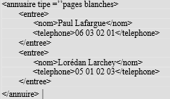
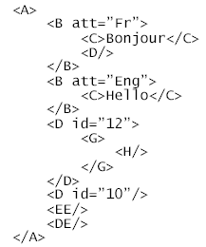
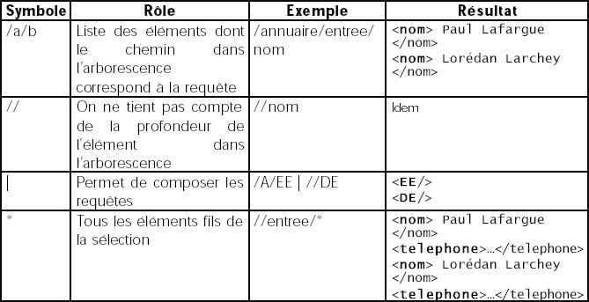
XPath

Slide 98

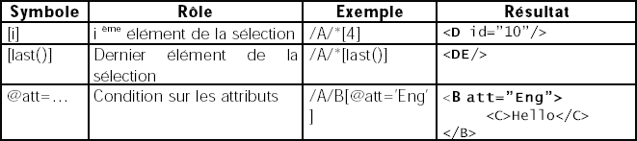

Slide 99
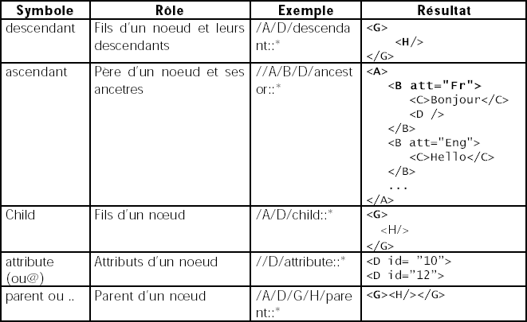

Slide 100
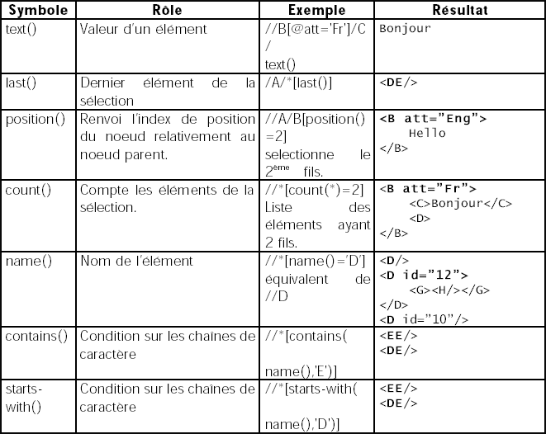

Slide 101
Exemple d’utilisation d’XPath avec la technologie MSFT.net
Utilisation de l’objet XmlNavigator
Évaluer des expressions XPath
Choisir des nœuds en utilisant XPath
XPathDocument XPathDoc;
XPathNavigator XPathNavigator;
XPathDoc = new XPathDocument(“c\:test.xml”);
XPathNavigator = XPathDoc.CreateNavigator();
XPathNavigator.Evaluate("count(//employee)");
XPathNavigator.Select("//employee[@salary > 75000]");

Slide 102
X-Query
Basé sur XPath
Requêtes basiques XQuery = requêtes XPath
Expressions FLWR : For, Let, Where et Return
  SELECT requeteXPath
  FROM fichier
  WHERE conditionBooleenne
  AND autreConditionBooleenne

Slide 103

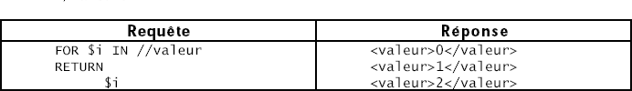
Clause Let
  LET $noms := document(“annuaire.xml”)//nom
  RETURN
  $noms
Clause For (itération)
  FOR $entree IN //entree
  RETURN sans interruption
  $entree/nom

Slide 104
FOR $entree IN //entree
WHERE $entree/nom = “Harry Cover”
OR $entree/nom = “Paul Lafargue”
RETURN $entree
LET $entrees:=//entree
RETURN
<noms>
FOR $nom IN $entrees/nom
RETURN
$nom
</noms>

Slide 105
Les feuilles de Styles
Introduction à XSL

Slide 106
L’affichage : les feuilles de style
Introduction par l ’exemple
  Génération d ’un document XML
  Affichage du document
  Ajout d ’une feuille de style
  raffinements...

Slide 107
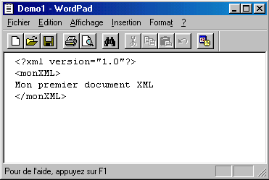
Création d ’un document XML avec WordPad

Slide 108
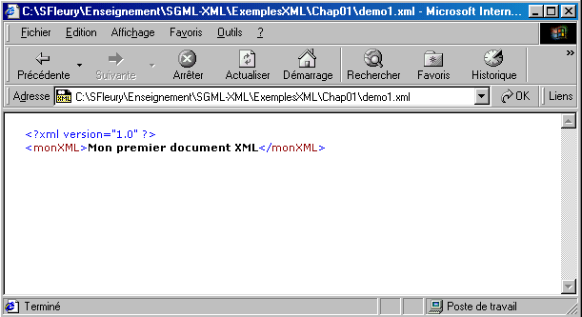
Visualisation du document avec IE5

Slide 109
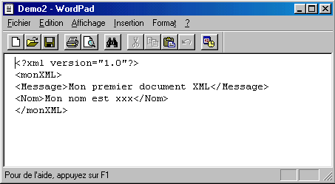
Ajout d ’une feuille de style (1)
But : Ajout des attributs d ’affichage pour distinguer les éléments du document

Slide 110
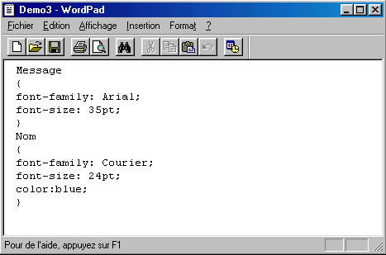
Ajout d ’une feuille de style (2)

Slide 111
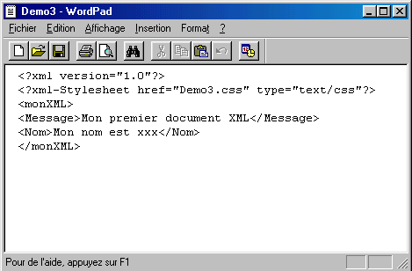
Ajout d ’une feuille de style (3)
Ajout de la spécification de la feuille de style demo3.css sur notre document

Slide 112
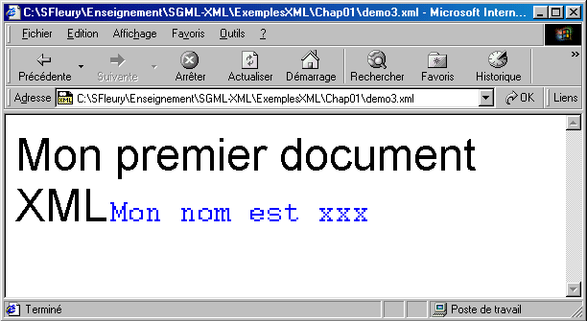
Ajout d ’une feuille de style (4)
Affichage avec IE5

Slide 113
XSL : Part III [1]
XSL
  Langage de feuilles de style créé pour présenter les documents XML
Et comment ça marche ?
  En sortie : XML, HTML, RTF, text nom formaté, PDF, WML etc..
  Voir : http://www.w3.org/TR/xslt
XML
Processeur
XSL
HTML
XSL

Slide 114
Terminologie
HTML & DHMTL | “Formatage sans structure”
CSS | “Formatage amélioré sans structure”
XML | “Structure sans formatage”
XSL | “Ajouter du formatage à la structure”
DOM | “Tous les éléments combinés”

Slide 115

Intérêt de XSL
Client
Requête
Applicatif
Servlets
Stockage
HTML
Processeur
XSLT
WML
RDBMS
XML
Tiny HTML
Transform XML
XHTML
Transform HTML
Transform WML
Feuilles de style

Slide 116
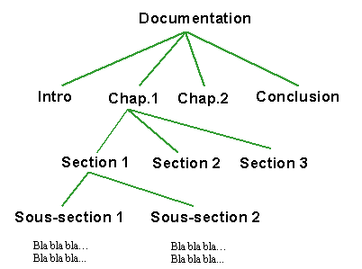
Généralités
Pour définir une règle de style il faut :
  1. décrire le squelette ou arbre du document
  2. décrire le style que l'on veut appliquer à chaque articulation du squelette ou à chaque de nœud de l'arbre
un document XML est une structure arborescente

Slide 117
XSL
Les feuilles de style
  La base d’une feuille XSL est la construction rule
  La construction rule décit comment un élément XML est traduit en donnée affichable
  La construction rule est en 2 parties :
    La pattern qui identifie l’ élément XML source
    Et l’action qui d’écrit « que faire » avec les éléments correspondant à cette Pattern.
XML
XSL
HTML
Règle
Pattern
Action

Slide 118
exemple
XML
<voiture>
<marque>Renault</marque>
<roue>
<taille>11</taille>
<type>Hivers</type>
</roue>
</voiture>
voiture
XSL
<quand tu vois “voiture”>
Affiche <v>
<applique les règles des nœuds fils>
Affiche </v>
</quand tu vois “voiture”>
<quand tu vois “marque”>
Affiche <m>
Marque : <affiche la valeur>
<applique les règles des nœuds fils>
Affiche </m>
</quand tu vois “marque”>
<quand tu vois “roue”>
Affiche <r>
<applique les règles des nœuds fils>
Affiche </r>
</quand tu vois “roue”>
<quand tu vois “taille”>
Taille : <affiche la valeur>
<applique les règles des nœuds fils>
</quand tu vois “taille”>
<quand tu vois “type”>
Type : <affiche la valeur>
<applique les règles des nœuds fils>
</quand tu vois “roue”>
Résultat de la transformation :
<v>
<m>Marque : Renault</m>
<r>
taille : 11
type : hivers
</r>
</v>
roue
marque
taille
type
Processeur
XSLT

Slide 119
Structure d’un document XSL
xsl:stylesheet
template rule for the
document
(template rule for a child element)*
action on the child element
action on the
document

Slide 120
Les règles
Template rule
  décrit la structure de chaque nœud de l'arbre ainsi que le style à appliquer à ce nœud.
Une feuille de style XSL est tout simplement un document XML qui contient tout un ensemble de règles
Une règle se décompose en deux parties :
    on associe un motif (pattern) au patron (template) afin d'identifier chaque nœud de l'arbre
    on associe une action, une mise en forme, un formatage ou une transformation au nœud résultant
  Un motif sélectionne un noeud en utilisant un ou plusieurs des critères suivants :
      un nom
      l'ancêtre de l'élément
      un identifiant unique (ID)
      des jokers (ex: caractère générique *)
      un attribut de l'élément source
      sa position relative par rapport à ses éléments voisins ou frères

Slide 121
Structure d’un document XSL
  <?xml version=“1.0”?>
  <xsl:stylesheet>
  <xsl:template match=“/”>
  [action]
  </xsl:template>
  <xsl:template match=“BookCatalogue”>
  [action]
  </xsl:template>
  <xsl:template match=“Book”>
  [action]
  </xsl:template>
  ...
  </xsl:stylesheet>
pattern
action

Slide 122
exemple
le document XML :
  <accueil>Bonjour monde !</accueil>
le fichier XSL
  <xsl:stylesheet>
  <xsl:template match="/">
  <b><i><xsl:value-of select="accueil"/></i></b>
  </xsl:template>
  </xsl:stylesheet>
le résultat :
  Bonjour monde !
NB
  Doc XSL = DOC XML : il faut fermer les tags HTML même si cela n’est pas nécessaire
    <P></P> ou <P/>
    <BR/>
Template rule appliquée au document

Slide 123
Feuille XSL = document XML
XSL = document XML qui possède sa syntaxe propre
<?xml version="1.0" encoding="ISO-8859-1"?>
<xsl:stylesheet
xmlns:xsl=http://www.w3.org/TR/WD-xsl xmlns=http://www.w3.org/TR/REC-html40 result-ns="">
<xsl:template match="/">
<-- Il s'agit du template qui traite l'élément racine --->
</xsl:template>
</xsl:stylesheet>
Les règles de transformation sont définies à l’intérieur de
<xsl:template>

Slide 124
Template Rules
<xsl:template match=“Book”>
<xsl:apply-templates/>
</xsl:template>
<xsl:template match=“Book”>
    Dit au processeur : « quand tu rencontres <BOOK> applique cette règle ! »
<xsl:apply-templates/>
    « Trouve chacun des fils directs et applique la template rule qui existe »

Slide 125
Template Rules (2)
<xsl:template match=“something”/>
<xsl:apply-templates/>
<xsl:value-of/>

Slide 126
Exemple
Meteo.xsl
<?xml version="1.0"?>
<xsl:stylesheet xmlns:xsl="http://www.w3.org/TR/WD-xsl" result-ns="html">
<xsl:template match="/">
<xsl:apply-templates/>
</xsl:template>
<xsl:template match="weather">
<H1><xsl:value-of select="@type"/></H1>
<xsl:apply-templates/>
<HR/>
</xsl:template>
<xsl:template match="temp">
<LI>Temperature <xsl:apply-templates/>DC</LI>
</xsl:template>
<xsl:template match="wind">
<LI>Vent: <xsl:apply-templates/>KmH</LI>
</xsl:template>
<xsl:template match="text()">
<xsl:value-of/>
</xsl:template>
</xsl:stylesheet>
1
3
8
5
10

Slide 127
Exemple 2
<?xml version="1.0"?>
<?xml-stylesheet type="text/xsl" href="meteo.xsl"?>
<weather type="Previsions du jour">
<temp>18</temp>
<wind>5</wind>
</weather>
Schéma d’exécution de la transformation
<wind>5</wind>
<temp> 18 </temp>
8
1
18
5
3
5
10
2
7
6
4
13
9
11
12
<H1> Prévisions du jour </H1>
<LI>Temperature:
18
DC</LI>
<LI>Vent:
5
KmH</LI>
<HR/>
Voir Meteo.xml

Slide 128
Exemple (autre)
<xsl:value-of select="."/>
XML
<?xml version="1.0" encoding="ISO-8859-1"?>
<?xml-stylesheet type="text/xsl" href="attribute.xsl"?>
<R>
<E1>A</E1>
<E2>B</E2>
<E1>C</E1>
<E2>D</E2>
</R>
XSL
<?xml version="1.0" encoding="ISO-8859-1"?>
<xsl:stylesheet
xmlns:xsl="http://www.w3.org/TR/WD-xsl"
xmlns="http://www.w3.org/TR/REC-html40"
result-ns="html" >
<xsl:template match="/">
<HTML>
<BODY>
<xsl:apply-templates select="R/*"/>
</BODY>
</HTML>
</xsl:template>
<xsl:template match="E1">
<FONT>
< !-- Les lignes suivantes permettent de fixer les valeurs des attributs size et color-->
<xsl:attribute name="size">18pt</xsl:attribute>
<xsl:attribute name="color">blue</xsl:attribute>
<xsl:apply-templates/>
</FONT>
</xsl:template>
<xsl:template match="E2">
<FONT>
< !-- Les lignes suivantes permettent de fixer les valeurs des attributs size et color-->
<xsl:attribute name="size">18pt</xsl:attribute>
<xsl:attribute name="color">green</xsl:attribute>
<xsl:apply-templates/>
</FONT>
</xsl:template>
<xsl:template match="text()">
<xsl:value-of select="."/>
</xsl:template>
</xsl:stylesheet>
Processeur
XSL
A B C D
HTML
<HTML>
<BODY>
<FONT COLOR=" blue " SIZE="18pt">A</FONT>
<FONT COLOR=" green" SIZE="18pt">B</FONT>
<FONT COLOR=" blue" SIZE="18pt">C</FONT>
<FONT COLOR=" green" SIZE="18pt">D</FONT>
</BODY>
</HTML>

Slide 129
exemple
BookCatalogue.xml
<BookCatalogue>
<Book>
<Title>My Life and Times</Title>
<Author>Paul McCartney</Author>
<Date>July, 1998</Date>
<ISBN>94303-12021-43892</ISBN>
<Publisher>McMillin Publishing</Publisher>
</Book>
...
</BookCatalogue>
BookCatalogue
  Book
    Title
    Author
    Date
    ISBN
    Publisher

Slide 130
Diagramme XML
Document
/
PI
<?xml version=“1.0”?>
DocumentType
<!DOCTYPE BookCatalogue ...>
Element
BookCatalogue
Element
Book
Element
Book
Element
Book
...
...
Element
Title
Element
Author
Element
Date
Element
ISBN
Element
Publisher
Text
My Life ...
Text
Paul McCartney
Text
July, 1998
Text
94303-12021-43892
Text
McMillin Publishing

Slide 131
Rédiger la feuille de style
Écrire une règle pour chaque type de nœud
<?xml version="1.0"?>
<xsl:stylesheet xmlns:xsl="http://www.w3.org/TR/WD-xsl"
result-ns=“html”>
<xsl:template match="/">
<xsl:apply-templates/>
</xsl:template>
<xsl:template match="BookCatalogue">
<xsl:apply-templates/>
</xsl:template>
<xsl:template match="Book">
<xsl:apply-templates/>
</xsl:template>
<xsl:template match="Title">
<xsl:apply-templates/>
</xsl:template>
<xsl:template match="Author">
<xsl:apply-templates/>
</xsl:template>
<xsl:template match="Date">
<xsl:apply-templates/>
</xsl:template>
<xsl:template match="ISBN">
<xsl:apply-templates/>
</xsl:template>
<xsl:template match="Publisher">
<xsl:apply-templates/>
</xsl:template>
<xsl:template match="text()">
<xsl:value-of select="."/>
</xsl:template>
</xsl:stylesheet>
L’étape suivante peut consister à retirer les règles écrites pour des éléments que l’on ne veut pas transformer.
Puis il faut ajouter du contenu de présentation (HTML dans notre cas) dans le contenu des règles
  Ex:
    <xsl:template match="/">
    <HTML>
    <HEAD>
    <TITLE>Book Catalogue</TITLE>
    </HEAD>
    <BODY>
    <xsl:apply-templates/>
    </BODY>
    </HTML>
    </xsl:template>
Dit au processeur de retourner la valeur de ce qui est sélectionné ici : le texte

Slide 132
Exemple de feuille finale
BC XSL SIMPLE HTML2.xsl
<?xml version="1.0"?>
<xsl:stylesheet xmlns:xsl="http://www.w3.org/TR/WD-xsl"
result-ns=“html”>
<xsl:template match="/">
<HTML>
<HEAD>
<TITLE>Book Catalogue</TITLE>
</HEAD>
<BODY>
<xsl:apply-templates/>
</BODY>
</HTML>
</xsl:template>
<xsl:template match="BookCatalogue">
I am at BookCatalogue. Processing its children now.<br/>
<xsl:apply-templates/>
</xsl:template>
<xsl:template match="Book">
I am at Book. Processing its children now.<br/>
<xsl:apply-templates/>
</xsl:template>
<xsl:template match="Title">
I am at Title. Here's the title:<br/>
<xsl:apply-templates/><br/>
</xsl:template>
<xsl:template match="Author">
I am at Author. Here's the author's name:<br/>
<xsl:apply-templates/><br/>
</xsl:template>
<xsl:template match="Date">
I am at Date. Here's the date:<br/>
<xsl:apply-templates/><br/>
</xsl:template>
<xsl:template match="ISBN">
I am at ISBN. Here's the ISBN:<br/>
<xsl:apply-templates/><br/>
</xsl:template>
<xsl:template match="Publisher">
I am at Publisher. Here's the publisher:<br/>
<xsl:apply-templates/><br/>
</xsl:template>
<xsl:template match="text()">
<xsl:value-of select="."/>
</xsl:template>
</xsl:stylesheet>

Slide 133
Template rules par défaut
Par défaut 2 règles sont implicitement appliquées :
  <xsl:template match=“/ | *”>
  <xsl:apply-templates/>
  </xsl:template>
    « Trouve le document ou n’importe quel élément et applique les règles de ses fils »
  <xsl:template match=“text()”>
  <xsl:value-of select=“.”/>
  </xsl:template>
    « Trouve le nœud texte est affiche sa valeur »
NB : la règle la + spécifique est toujours appliquée
  Ex) pour l’élément <BOOK>
    <xsl:template match=“Book”> primera sur
    <xsl:template match=“/ | *”>

Slide 134
exemple
Ce que l’on veut faire :
<HTML>
<HEAD>
<TITLE>Book Catalogue</TITLE>
</HEAD>
<BODY>
voila un livre:
toutes les infos sur le livre 1
voila un livre:
toutes les infos sur le livre 2
voila un livre
toutes les infos sur le livre 3
</BODY>
</HTML>
Feuille XLS associée :
<?xml version="1.0"?>
<xsl:stylesheet xmlns:xsl=“http://www.w3.org/TR/WD-xsl” result-ns=“html”>
<xsl:template match="BookCatalogue">
<HTML>
<HEAD>
<TITLE>Book Catalogue</TITLE>
</HEAD>
<BODY>
<xsl:apply-templates/>
</BODY>
</HTML>
</xsl:template>
<xsl:template match="Book">
<p/>voila un livre:<br/>
<xsl: apply-templates/>
</xsl:template>
</xsl:stylesheet>

Slide 135
Exemple (suite)
mettre les données dans une table :
<?xml version="1.0"?>
<xsl:stylesheet xmlns:xsl=“http://www.w3.org/TR/WD-xsl”
result-ns=“html”>
<xsl:template match="BookCatalogue”>
<HTML>
<HEAD>
<TITLE>Book Catalogue</TITLE>
</HEAD>
<BODY>
<TABLE BORDER="1" WIDTH="100%">
<xsl:apply-templates/>
</TABLE>
</BODY>
</HTML>
</xsl:template>
<xsl:template match="Book">
<TR>
<xsl:apply-templates/>
</TR>
</xsl:template>
<xsl:template match="Title | Author | Date | ISBN | Publisher">
<TD>
<xsl:apply-templates/>
</TD>
</xsl:template>
</xsl:stylesheet>
Ici une règle s’applique à plusieurs éléments traités dans leur ordre d’apparition dans le document XML

Slide 136
Exemple (suite)
Pour spécifier l’ordre des colonnes dans la table
<?xml version="1.0"?>
<xsl:stylesheet xmlns:xsl=“http://www.w3.org/TR/WD-xsl”
result-ns=“html”>
<xsl:template match="BookCatalogue">
<HTML>
<HEAD>
<TITLE>Book Catalogue</TITLE>
</HEAD>
<BODY>
<TABLE BORDER="1" WIDTH="100%">
<xsl:apply-templates/>
</TABLE>
</BODY>
</HTML>
</xsl:template>
<xsl:template match="Book">
<TR>
<xsl:apply-templates select="Author"/>
<xsl:apply-templates select="Title"/>
<xsl:apply-templates select="Date"/>
<xsl:apply-templates select="Publisher"/>
<xsl:apply-templates select="ISBN"/>
</TR>
</xsl:template>
<xsl:template match="Title | Author | Date | ISBN | Publisher">
<TD>
<xsl:apply-templates/>
</TD>
</xsl:template>
</xsl:stylesheet>
Ici « xsl:apply-templates » a des nom d’éléments
en paramètre et indique spécifiquement quels sont les
fils à traiter.
Cette technique permet de maîtriser l’ordre d’appel des
règles qui vont influencer l’affichage

Slide 137
For each Book do ...
<?xml version="1.0"?>
<xsl:stylesheet xmlns:xsl=“http://www.w3.org/TR/WD-xsl”
result-ns=“html”>
<xsl:template match="BookCatalogue">
<HTML>
<HEAD>
<TITLE>Book Catalogue</TITLE>
</HEAD>
<BODY>
<TABLE BORDER="1" WIDTH="100%">
<xsl:for-each select="Book">
<TR>
<xsl:apply-templates/>
</TR>
</xsl:for-each>
</TABLE>
</BODY>
</HTML>
</xsl:template>
<xsl:template match="Title | Author | Date | ISBN | Publisher">
<TD>
<xsl:apply-templates/>
</TD>
</xsl:template>
</xsl:stylesheet>
<xsl:for-each select=“Book”>
[action]
</xsl:for-each>
Pour chaque livre, créer
une ligne dans la table

Slide 138
Les patterns
À ce niveau du cours, il est intéressant de voir les différents paterns (patrons) de sélection possibles pour le parser
<xsl:template match=“/”>
    Dans le document fait …
<xsl:template match=“Book”>
    Quand tu trouves l’élément « book » fait …
<xsl:template match=“Title | Author”>
    Quand tu trouves l’élément « titre ou auteur » fait …
<xsl:template match=“Book/Title”>
    Quand tu trouves l’élément « titre » qui a pour parent « book » fait …
<xsl:template match=“BookCatalogue//Title”>
    Quand tu trouves l’élément « titre » qui a pour ancêtre « bookcatalogue » fait …

Slide 139
Les patterns
<xsl:template match=“Book/*”>
    Quand tu trouves tout élément fils direct de « book » fait …
<xsl:template match=“id(J.K)”>
    Quand tu trouves un élément qui a un id « j.k » fait …
<xsl:template match=“para[@type]”>
    Quand tu trouves l’élément para qui a un attribut « type » fait …
    Ex) <para type=”test”></para>
<xsl:template match=“para[@type =‘opening’]”>
    Quand tu trouves l’élément para qui a un attribut « type » dont la valeur est ”opening” fait …
<xsl:template match=“chapter[@num=‘ch1’]/para[@type=‘opening’]”>
    Quand tu trouves l’élément para qui a un attribut « type » dont la valeur est ” opening”qui a un parent qui s’appelle « chapter » dont la valeur est ‘ch1’ fait …
<xsl:template match=“Book[first-of-type()]”>
    Quand tu trouves le premier élément «book» fait …

Slide 140
Les patterns
<xsl:template match=“Book[last-of-type()]”>
    Quand tu trouves le dernier élément «book» fait …
<xsl:template match=“Book[not(last-of-type())]”>
    Quand tu trouves tout élément «book» sauf le dernier fait …
Autres indications de positionnement :
  not(first-of-type())
  first-of-any() “premier élément de n’importe quel type”
  not(first-of-any())
  last-of-any()
  not(last-of-any())

Slide 141
Exemple : <xsl:choose>
choose.xsl
<?xml version="1.0" encoding="ISO-8859-1"?>
<?xml-stylesheet type="text/xsl" href="choose.xsl"?>
<employes>
<ventes>
<nom>Paul</nom>
</ventes>
<service>
<nom>Henri</nom>
<nom>Jérôme</nom>
</service>
<finance>
<nom>Jacques</nom>
</finance>
<ventes>
<nom>Pierre</nom>
</ventes>
</employes>
choose.xml
<?xml version="1.0" encoding="ISO-8859-1"?>
<xsl:stylesheet
xmlns:xsl="http://www.w3.org/TR/WD-xsl"
xmlns="http://www.w3.org/TR/REC-html40"
result-ns="">
<xsl:template match="/">
<HTML>
<BODY>
<xsl:apply-templates/>
</BODY>
</HTML>
</xsl:template>
<xsl:template match="nom">
<P>
<xsl:choose>
<xsl:when test='ancestor::ventes'>Vente: </xsl:when>
<xsl:when test='ancestor::service'>Service: </xsl:when>
<xsl:otherwise>Autre: </xsl:otherwise>
</xsl:choose>
<xsl:apply-templates/>
</P>
</xsl:template>
<xsl:template match="text()">
<xsl:value-of select="."/>
</xsl:template>
</xsl:stylesheet>
Vente: Paul
Service: Henri
Service: Jérôme
Autre: Jacques
Vente: Pierre
<HTML>
<BODY>
<P>Vente: Paul </P>
<P>Service: Henri </P>
<P>Service: J&eacute;r&ocirc;me</P>
<P>Autre: Jacques </P>
<P>Vente: Pierre <BR>
</BODY>
</HTML>

Slide 142
Les attributs
XSL permet de créer des attributs pour la réutilisation
  Ex)
<?xml version="1.0"?>
<xsl:stylesheet xmlns:xsl=“http://www.w3.org/TR/WD-xsl”
result-ns=“html”>
<xsl:attribute-set name="title-attributes">
<xsl:attribute name=“size”>+1</xsl:attribute>
<xsl:attribute name=“color>red</xsl:attribute>
<xsl:attribute name=“face>arial</xsl:attribute>
</xsl:attribute-set>
…autres règles …
<xsl:template match="Title">
<TD>
<FONT>
<xsl:use attribute-set="title-attributes"/>
<xsl:apply-templates/>
</FONT>
</TD>
</xsl:template>
(Ne marche pas, devrait donner …)

Slide 143
Le dénombrement & Tri
«<xsl:number/>» permet d’automatiquement numéroter les éléments
« xsl:sort » permet de trier
  Fils de xsl:apply-templates ou xsl:for-each
  Possibilité de définir clé 1ère, 2ère etc. en ajoutant des xsl:sort
Ex)
<?xml version="1.0"?>
<xsl:stylesheet xmlns:xsl=“http://www.w3.org/TR/WD-xsl” result-ns=“html”>
<xsl:template match="BookCatalogue">
<xsl:apply-templates select=“Book”>
<xsl:sort select=“Title” order="ascending"/>
</xsl:apply-templates>
</xsl:template>
<xsl:template match="Book">
<xsl:number/>.<xsl:apply-templates select="Title"/><br/>
</xsl:template>
<xsl:template match="Title">
<xsl:apply-templates/>
</xsl:template>
</xsl:stylesheet>

Slide 144
if test
<xsl:template match="Book">
<!– Si c’est le 1er element "Book" afficher l’entete -->
<xsl:if test=".[first-of-type()]">
<B><FONT COLOR="#0000FF">TO</FONT></B>
<TR><TD><FONT COLOR="#0000FF">Title</FONT></TD></TR>
</xsl:if>
<TR><TD><xsl:apply-templates /></TD></TR>
</xsl:template>
<xsl:template match="Date">
<!– Si il n’y a pas de mois, afficher un moins -->
<xsl:if test=".[not(month)]">-</xsl:if>
<xsl:apply-templates />
</xsl:template>

Slide 145
Les attributs dans les tests
Les valeurs d’attributs ne peuvent pas contenir de « <> »
<xsl:template match="Book">
<!– pointE vers le livre d’id -->
<a href=“#<xsl:value-of select=‘(@id)’/>”>
</xsl:template>
<xsl:template match="Book">
<!– pointE vers le livre d’id -->
<a href=“#{@id}”>
</xsl:template>
FAUX !
<Book id=«Book1 »></Book>
BON !

Slide 146
Exemples
<?xml version='1.0' ?>
<doc xmlns:xsl='http://www.w3.org/1999/XSL/Transform' xsl:version='1.0'>
…
<xsl:choose>
<xsl:when test='count(//author) = 1'> <soloist/> </xsl:when>
<xsl:when test='count(//author) &lt; 5'> <ensemble/> </xsl:when>
<xsl:otherwise> <cacophony/> </xsl:otherwise>
</xsl:choose>
…
</doc>

Slide 147
Programmation par templates
<xsl:template name='emitTop' >
<xsl:param name='arg1' select='/book/author[2]/@name' />
<xsl:param name='arg2' >true</xsl:param>
<top>
<xsl:if test='$arg2' >
<sometimes/>
</xsl:if>
<one><xsl:value-of select='$arg1' /></one>
</top>
</xsl:template>
<xsl:call-template name='emitTop' >
<xsl:with-param name='arg1' >Hello</xsl:with-param>
<xsl:with-param name='arg2' select='false()' />
</xsl:call-template>

Slide 148
Instructions XSLT
Instruction | Syntax | Description
xsl:copy-of | <xsl:copy-of select = expression /> | Emits the node-set corresponding to the select expression.
xsl:value-of | <xsl:value-of select = string-expression disable-output-escaping = "yes" | "no" /> | Emits the string corresponding to the select expression.
xsl:if | <xsl:if test = boolean-expression> <!- - Content: template - -> </xsl:if> | Evaluates the template if and only if the test expression evaluates to true.
xsl:choose | <xsl:choose> <!- - Content: (xsl:when+, xsl:otherwise?) - -> </xsl:choose> | Evaluates the template from the first xsl:when clause whose test expression evaluates to true. If none of the test expressions evaluate to true, then the template contained in the xsl:otherwise clause is evaluated.
xsl:for-each | <xsl:for-each select = node-set-expression> <!- - Content: (xsl:sort*, template) - -> </xsl:for-each> | Evaluates the template against each node in node-set returned by the select expression. The order of evaluation can be influenced using one or more xsl:sorts.
xsl:call-template | <xsl:call-template name = qname> <!- - Content: xsl:with-param* - -> </xsl:call-template> | Invokes the template rule named by name.
xsl:variable | <xsl:variable name = qname select = expression> <!- - Content: template - -> </xsl:variable> | Declares a variable named name and initializes it using the select expression or template.

Slide 149
Instructions XSLT
xsl:text | <xsl:text disable-output-escaping = "yes" | "no"> <!- - Content: #PCDATA - -> </xsl:text> | Emits the text found in #PCDATA. Escaping of the five built-in entities is controlled using disable-output-escaping.
xsl:number | <xsl:number level = "single" | "multiple" | "any" count = pattern from = pattern value = number-expression format = { string } lang = { nmtoken } letter-value = { "alphabetic" | "traditional" } grouping-separator = { char } grouping-size = { number } /> | Emits a number based on the XPath number expression found in value.
xsl:copy | <xsl:copy use-attribute-sets = qnames> <!- - Content: template - -> </xsl:copy> | Copies the current context node (and associated namespace nodes) to the result tree fragment.
xsl:apply-templates | <xsl:apply-templates select = node-set-expression mode = qname> <!- - Content: (xsl:sort | xsl:with-param)* - -> </xsl:apply-templates> | Invokes the best-match template rules against the node-set returned by the select expression.
xsl:apply-imports | <xsl:apply-imports /> | Promotes the current stylesheet in import precedence.
xsl:message | <xsl:message terminate = "yes" | "no"> <!- - Content: template - -> </xsl:message> | Emits a message in a processor-dependent manner.
xsl:fallback | <xsl:fallback> <!- - Content: template - -> </xsl:fallback> | Evaluates the template when the parent instruction/directive is not supported by the current processor.
xsl:comment | <xsl:comment> <!- - Content: template - -> </xsl:comment> | Emits an XML comment containing the template as its character data.

Slide 150
Instructions XSLT
xsl:processing-instruction | <xsl:processing-instruction name = { ncname }> <!- - Content: template - -> </xsl:processing-instruction> | Emits an XML processing instruction whose [target] is name and whose [children] are based on template.
xsl:element | <xsl:element name = { qname } namespace = { uri-reference } use-attribute-sets = qnames> <!- - Content: template - -> </xsl:element> | Emits an XML element whose [local name] is name, whose [namespace URI] is namespace, and whose [children] are based on template.
xsl:attribute | <xsl:attribute name = { qname } namespace = { uri-reference }> <!- - Content: template - -> </xsl:attribute> | Emits an XML attribute whose [local name] is name, whose [namespace URI] is namespace, and whose [children] are based on template.

Slide 151
XSL-FO
Permet d'exprimer de manière très précise le rendu d'un document
  pagination d'un document, les notes de bas de pages, les marges,...
  l’emplacement des différents objets sur la page, les polices de caractères, l’affichage de tableaux, etc.
FOP (Formating Object Processor)

Slide 152

Formatting Objects (fo)
Macro prédéfinies pour le formatage
  Ex) list fo pour représenter une liste
  Il faut préciser à l’utilisation que fo est utilisé : html fo, paper fo
  Real time: pour changer l’affichage, changer le plug-in !
XSL
Document
(written using fo’s)
XSL
Processor
HTML
XML
Document
HTML
fo plug-in
Notepad
fo plug-in
Word
fo plug-in
...

Slide 153
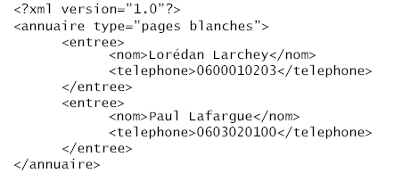
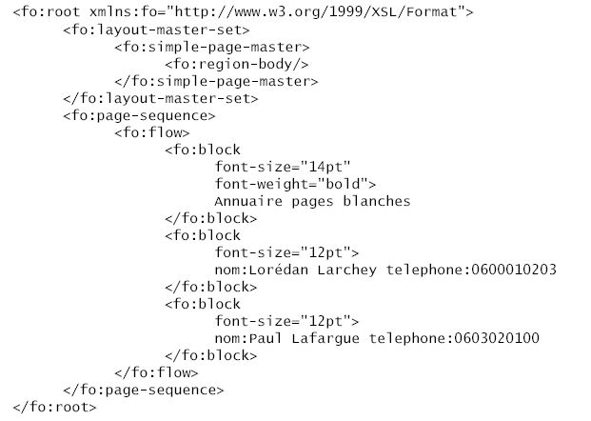
Formatting Objects (fo)

Slide 154
Référence à une feuille XSL
Utilisation de XSL
  Faire référence à un feuille XSL à partir de XML
    <?xml-stylesheet href="article.xsl" type="text/xsl" ?>
  Importation
    Une feuille XSL peut importer une autre feuille XSL
    <import href="article.xsl"/>

Slide 155
Résumé XSL
<xsl:for-each select="xml/album">
<xsl:if test=“artist[0]”>
<xsl:choose><xsl:when test=“artist”>
<xsl:apply-templates select="xml">
<xsl:template match="artist">
<order-by="+category;+title">
<xsl:value-of>
Les XSL patterns :
|
Signale l'alternative
/
Définit les chemins d'accès aux éléments
*
Remplace n'importe quel nom d'élément
//
Permet de faire une recherche sur tous les descendants d'un nœud
.
Sélectionne le nœud courant
..
Sélectionne le père du nœud courant
@
Permet de sélectionner l'attribut dont le nom est collé à la suite de ce caractère.

Slide 156
Création de liens
Reprenons l’exemple du carnet d’adresse avec des liens entre une personnes et ses subordonnés :
<!ELEMENT manager EMPTY>
<!ATTLIST manager subordinates IDREFS #REQUIRED>
Ex)
<manager subordinates=“smith johnson”/>
Problème: créer la feuille XSL qui permet de créer les liens en HTML …
Manager subordinates are: <br>
<a href=“#smith”>smith</a><br>
<a href=“#johnson”>johnson</a><br>
<xsl:template match="manager">
Manager subordinates are: <br/>
<xsl:for-each select="id(@subordinates)">
<a href="#{@id}"><xsl:value-of select="@id"/></a><br/>
</xsl:for-each>
</xsl:template>

Slide 157
exemple
<?xml version="1.0"?>
<!DOCTYPE company [
<!ELEMENT company (manager, employee*)>
<!ELEMENT manager EMPTY>
<!ATTLIST manager subordinates IDREFS #REQUIRED>
<!ELEMENT employee (#PCDATA)>
<!ATTLIST employee id ID #REQUIRED>
]>
<company>
<manager subordinates="smith johnson"/>
<employee id="smith">Joan Smith</employee>
<employee id="johnson">Steve Johnson</employee>
</company>
Manager.xsl
<?xml version="1.0"?>
<xsl:stylesheet xmlns:xsl="http://www.w3.org/TR/WD-xsl"
result-ns="html">
<xsl:template match="company">
<HTML>
<HEAD>
<TITLE>Company</TITLE>
</HEAD>
<BODY>
<xsl:apply-templates/>
</BODY>
</HTML>
</xsl:template>
<xsl:template match="manager">
Manager subordinates are: <br/>
<xsl:for-each select="id(@subordinates)">
<a href="#{@id}"><xsl:value-of select="@id"/></a><br/>
</xsl:for-each>
</xsl:template>
<xsl:template match="employee">
<a name="{@id}"/>
<xsl:apply-templates/>
<br/>
</xsl:template>
</xsl:stylesheet>
Manager.xml

Slide 158
Vision des outils
<A>
  <B>
    <C>Test !<C>
  <B>
<A>
A
B
C
Texte()
BB?
DTD
Définition / Validation
(si validation activée dans le parser)
XSD
2
XML
Parser
Any-ML
<!DOCTYPE FlightList SYSTEM "airline1.dtd">
ou
<FlightList xmlns="x-schema:airline1.xsd">
1
XSL
2
Transformation
<A> > <html>
<B> > <boby>
<C> > <h1>
Texte() > Valeur

Slide 159
Fin partie 2
TD questions 4 et 5

Slide 160
La programmation XML
Les différents parsers

Slide 161
XML : une vision
XML
Information
Set (Infoset)
Modèle abstrait
Accès par
programmation
Syntaxe Concrète
XML 1.0 +
Namespaces
in XML
SAX2
DOML2

Slide 162
XML et UML

Slide 163
Programmer XML
Utiliser XML ne nécessite pas une API - Application programming interface -
  Clé du succès d’XML
  Plusieurs APIs ont été définies à partir de l ’infoset
  Il est possible de créer son propre parser XML
2 principales interfaces pour manipuler XML sont utilisées : SAX et DOM
  Simple API for XML (SAX) est une “streaming interface”
    Modélise un document XML comme une séquence de méthodes à appeler
  Document Object Model (DOM) est une interface « traversante »
    Modélise un document XML comme un graphe hiérarchique de nœuds typés

Slide 164
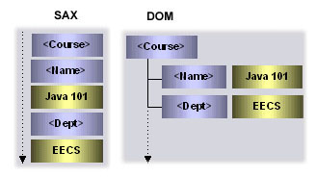
SAX & DOM
Modélisation du document XML

Slide 165
SAX - Simple API for XML
Lire un document XML, effectuer des traitements sur le contenu de ce dernier
Modèle événementiel (SAX)
  Réagir à des évènements qui surviennent à la lecture un document
    début du document XML, la fin du document XML, le début d'une balise, la fin d'une balise, le contenu d'une balise
  Effectuer une action
Peut être efficace sur les gros documents
L’arbre n’est jamais construit entièrement en mémoire

Slide 166
SAX : les événements
<?xml version="1.0"?>
<book>
<chapter>1</chapter>
<v>ceci est la premiere phrase</v>
...
</book>
Les événements associés au traitement de ce sont :
- startDocument()
- startElement(book)
- startElement(chapter)
- characters(1)
- endElement(chapter)
- startElement(v)
- character(ceci est la premiere phrase)
- endElement(v)
...
- endElement(book)
- endDocument()

Slide 167
SAX : le modèle

Slide 168
SAX : content handler
package org.xml.sax;
public interface ContentHandler {
void startDocument () throws SAXException;
void endDocument() throws SAXException;
void startElement(String namespaceURI, String localName,
String qName, Attributes atts);
void endElement(String namespaceURI, String localName,
String qName);
void startPrefixMapping(String prefix, String uri) ;
void endPrefixMapping(String prefix);
void characters(char ch[], int start, int length);
void ignorableWhitespace(char ch[], int start, int length);
void processingInstruction(String target, String data);
void skippedEntity (String name);
void setDocumentLocator (Locator locator);
}

Slide 169
SAX example
<b:bob xmlns:b=‘urn:bob:bob-types’>
<count>23.1</count><bobbyOK>false</bobbyOK>
</b:bob>
void emit(ContentHandler ch) {
Attributes a = new AttributesImpl();
ch.startDocument();
ch.beginPrefixMapping(“b”, “urn:bob:bob-types”);
ch.startElement(“bob”, “urn:bob:bob-types”, “b:bob”, a);
ch.startElement(“count”, “”, “”, a);
ch.characters(“23.1”, 0, 4);
ch.endElement(“count”, “”, “”);
ch.startElement(“bobbyOK”, “”, “”, a);
ch.characters(“false”, 0, 5);
ch.endElement(“bobbyOK”, “”, “”);
ch.endElement(“bob”, “urn:bob:bob-types”, “b:bob”);
ch.endPrefixMapping(“b”);
ch.endDocument();
}

Slide 170
Avantages SAX Inconvénients
fichiers XML de très grandes tailles
pas de représentation en mémoire de la structure XML
traitements au fil de la lecture de la structure.
Adapté à la manipulation de document XML
  extraire certaines parties de document
  effectuer des totaux sur tous les enregistrements.
  Sélection d'informations
l'API SAX est simple
Impossible de modifier (ajout, modification, suppression) un document XML.
Vu que le fichier XML est traité au fur et à mesure de la lecture, on ne peut pas effectuer d'accès direct à un élément particulier.
SAX n'est actuellement pas implémenté dans aucun des navigateurs Web, cela reste pour le moment une technologie purement côté serveur (à moins de l'utiliser dans une applet...).

Slide 171
SAX exemple
import org.xml.sax.*;
import java.io.IOException;
import java.util.*;
public class Ot extends HandlerBase
{
private int countChapters = 0;
private int countBooks = 0;
private int countVersets = 0;
public static void main(String args[]) throws Exception
{ (new Ot()).countItems(); }
public void countItems()
{
Parser p = new com.jclark.xml.sax.Driver();
p.setDocumentHandler(this);
try
{ p.parse("file:///e:/inetroot/Www/website/XML/XML-exemples/ot.xml"); }
catch(IOException e)
{System.out.println("PB IO..."+e.getMessage());}
catch(SAXException e)
{System.out.println("PB SAX..."+e.getMessage());}
}
public void startElement(String name, AttributeList atts) throws SAXException
{
if(name.equals("chapter")) countChapters++;
if(name.equals("book")) countBooks++;
if(name.equals("v")) countVersets++;
}
public void startDocument() throws SAXException
{ System.out.println("Début du traitement..."); }
public void endDocument() throws SAXException
{
System.out.println("Il y a " + countVersets +" Verset(s)");
System.out.println("Il y a " + countChapters +" chapitre(s)");
System.out.println("Il y a " + countBooks +" livret(s)");
System.out.println("Fin de traitement :");
}
Ce programme prend en entrée le fichier ot.xml.
La méthode startElement() permet d'incrémenter les compteurs des balises "book", "chapter" et "v".
La méthode startDocument() permet d'indiquer le début du traitement du document.
La méthode endDocument() permet d'afficher les valeurs des compteurs de chaque balise.

Slide 172
API DOM
Un modèle d’arbre est construit en mémoire (arbres abstraits)
L’application accède par API à l’arbre pour le manipuler
API DOM est normalisée (recommandation W3C)
  http://www.w3.org/TR/REC-DOM-Level-1/
interface de programmation pour manipuler des documents XML grâce à un langage de programmation objet comme Java ou VB

Slide 173
exemple
<root>
<!-- customer list -->
<customer id=“345”>
<name>
<first>Jimmy</first>
<last>Hendrix</last>
</name>
<orders>
<order date=“07/16/98”/>
<order date=“07/23/98”/>
</orders>
</customer>
<customer id=“120”>
…
</root>

Slide 174
exemple
Namespace
prefix=“x”
root
Comment
customer list
customer
id
customer
id
345
120
name
orders
first
last
order
date
order
date
Jimmy
Hendrix
07/16/98
07/23/98

Slide 175
Méthodes DOM
parentNode
nodeType = Element
nodeName = customer
nodeValue = null
hasChildNodes = true
previousSibling
nextSibling
firstChild
attributes
childNodes
NamedNodeMap
NodeList
lastChild
...
...

Slide 176
Les types de nœuds
Document
Element
Attribute
Processing Instruction
  Application specific command
  <? xml:namespace … ?>
Comment
  <!-- some comment -->
Text
  Text information
CDATA Section
  <![CDATA[ … ]]>
Entity Reference
  &amp; &address;
Entity
DocumentFragment
DocumentType

Slide 177
Utilisation de DOM (ex MSFT)
<b:bob xmlns:b=‘urn:bob:bob-types’>
<count>23.1</count><bobbyOK>false</bobbyOK>
</b:bob>
function emit() {
var doc = new ActiveXObject(“MSXML2.DOMDocument”);
var e = doc.createElement(“b:bob”);
e.setAttribute(“xmlns:b”, “urn:bob:bob-types”);
doc.appendChild(e);
e = doc.createElement(“count”);
e.appendChild(doc.createTextNode(“23.1”));
doc.documentElement.appendChild(e);
e = doc.createElement(“bobbyOK”);
e.appendChild(doc.createTextNode(“false”));
doc.documentElement.appendChild(e);
return doc;
}

Slide 178
Utilisation de DOM (ex MSFT)
mydocument
node
root
root
abc
foo
def
foo
123
456
bar
345
baz
root = mydocument.documentElement;
node = root.childNodes.item(1);

Slide 179
Utilisation de DOM (ex MSFT)
mydocument
node
root
root
abc
foo
def
foo
123
456
bar
8910
baz
update
root = mydocument.documentElement;
node = root.childNodes.item(1);
node.childNodes.item(0).nodeValue = “8910”;

Slide 180
Utilisation de DOM (ex MSFT)
mydocument
node
root
root
attr
abc
foo
def
foo
123
456
bar
8910
baz
update
root = mydocument.documentElement;
node = root.childNodes.item(1);
node.childNodes.item(0).nodeValue = “8910”;
attr = node.attributes.getNamedItem(“foo”);

Slide 181
Utilisation de DOM (ex MSFT)
mydocument
node
root
root
attr
newNode
abc
foo
def
foo
123
456
bar
8910
baz
update
root = mydocument.documentElement;
node = root.childNodes.item(1);
node.childNodes.item(0).nodeValue = “8910”;
attr = node.attributes.getNamedItem(“foo”);
root.insertBefore(newNode,root.firstChild);

Slide 182
Utilisation de DOM (ex MSFT)
mydocument
root
root
newNode
abc
foo
123
456
bar
root = mydocument.documentElement;
node = root.childNodes.item(1);
node.childNodes.item(0).nodeValue = “8910”;
attr = node.attributes.getNamedItem(“foo”);
root.insertBefore(newNode,root.firstChild);
root.removeNode(root.lastChild);

Slide 183
Programmation DOM
import javax.servlet.*;
import javax.servlet.http.*;
import java.io.*;
import java.util.*;
import javax.xml.parsers.*;
import org.w3c.dom.*;
public class ServPresentation extends HttpServlet {
static final private String CONTENT_TYPE = "text/html";
//Initialiser les variables globales
public void init() throws ServletException {
}
//Traiter la requête HTTP Get
public void doGet(HttpServletRequest request, HttpServletResponse response) throws ServletException, IOException {
response.setContentType(CONTENT_TYPE);
PrintWriter out = response.getWriter();
out.println("<HTML><HEAD><TITLE>Flight Catalogue</TITLE></HEAD>");
out.println("<BODY><center><u><H1><font color=\"royalblue\">Prestation des companies</font></H1></u><BR/></center>");
out.println("<TABLE BORDER=\"1\" WIDTH=\"100%\"><TR bgcolor=\"Darkgray\">");
out.println("<TD>Companie</TD><TD>Num&#xE9;ro de vol</TD><TD>Date D&#xE9;part</TD><TD>Heure D&#xE9;part</TD>");
out.println("<TD>Ville de d&#xE9;part</TD><TD>Ville d'arriv&#xE9;e</TD><TD>Heure d'arriv&#xE9;e</TD>");
out.println("<TD>Total des si&#xE8;ge</TD><TD>Si&#xE8;ge dispo</TD><TD>Prix</TD></TR>");
try{
DocumentBuilderFactory comp = DocumentBuilderFactory.newInstance();
DocumentBuilder doc = comp.newDocumentBuilder();
Document page = doc.parse("http://localhost:8080/cocoon/TD/IntegrationServeur/integration.xml");
Element racine= page.getDocumentElement();
NodeList fils = racine.getChildNodes();
for (int i=0;i<fils.getLength();i++) {
Node noeud = fils.item(i);
NamedNodeMap att = noeud.getAttributes();
Node value = att.getNamedItem("company");
out.println("<TR><TD>"+value.getNodeValue()+"</TD>");
NodeList petitfils = noeud.getChildNodes();
for (int z=0;z<petitfils.getLength();z++) {
Node petitnoeud = petitfils.item(z);
NodeList petitfilsValue = petitnoeud.getChildNodes();
Node pfV = petitfilsValue.item(0);
out.println("<TD>"+pfV.getNodeValue()+"</TD>");
}
out.println("</TR>");
}
}catch(Exception e){
e.printStackTrace();
}
out.println("</TABLE></BODY></HTML>");
out.close();
}
//Nettoyer les ressources
public void destroy() {
}
}

Slide 184
Transformation XSL
XML
A
1
XSL
Stylesheet
Elements
B
C
2
Elements
D
E
3
4
5
A.transformNode(1)
strValue

Slide 185
Utilisation d’un objet COM côté client et côté serveur
Transformation sur le client
voiture.html
Transformation sur le serveur
voitures.asp
<html>
<body>
<script language="javascript">
// Création d'une instance du parser XMLDOM
var xml = new ActiveXObject("Microsoft.XMLDOM")
xml.async = false
// Chargement du fichier XML
xml.load("voitures.xml")
// Création d'une instance du parser XMLDOM
var xsl = new ActiveXObject("Microsoft.XMLDOM")
xsl.async = false
// Chargement du fichier XSL
xsl.load("voiture.xsl")
// Transformation du fichier XML à partir des rêgles contenues dans le fichier XSL
document.write(xml.transformNode(xsl))
</script>
</body>
</html>
<%
'Création d'une instance du parser XMLDOM
set xml = Server.CreateObject("Microsoft.XMLDOM")
xml.async = false
'Chargement du fichier XML
xml.load(Server.MapPath("voitures.xml"))
'Création d'une instance du parser XMLDOM
set xsl = Server.CreateObject("Microsoft.XMLDOM")
xsl.async = false
'Chargement du fichier XSL
xsl.load(Server.MapPath("voitures.xsl"))
'Transformation du fichier XML à partir des rêgles contenues dans le fichier XSL
Response.Write(xml.transformNode(xsl))
%>

Slide 186
Interopérabilité XML

Slide 187
Besoin en standards
Partenaires
métier
Partenaires
métier
Ou
)
XML
s
Cout et complexité
~n²
Cout et complexité
~n+n

Slide 188
Les réseau aujourd’hui
Entreprise
HTML standard pour
L’UI, pas de standard pour les
données
Pas de standard pour l’échange de données
Fournisseurs
Clients
URLs standard pour
les données, pas de standard pour les
données riches

Slide 189
Les besoins d’interopérabilité
Manière standard de décrire toutes les données
  Données des sites WEB
  Données d’enregistrement (record)
  Données d’application
  Données de mise en forme des documents
Un modèle extensible
  Spécifique à chaque domaine
  Ouvert
API standard
Le réseau avec XML :
Entreprise
HTML standard pour
L’UI, XML standard pour les données
XML standard pour les données
Fournisseurs
Clients

Slide 190
Interopérabilité XML
Le couple XML+XSL apporte une solution puissante d’interopérabilité
Capable d’interfacer deux applications de natures différentes
Sans connaître à l’avance les formats et types de données à accéder

Slide 191
Mécanisme de transformation
Reconnaissance des éléments XML de A par l’analyseur syntaxique
Application des règles de transformation définies en XSL
Passage au mécanisme d’entrée de B
Application A
Application B
Interface XML
Conversion vers/depuis XML
Transformation XSL
Conversion vers/depuis XML
Transformation XSL
Protocole de transport asynchrone sous-jacent
Communication

Slide 192









Le chalenge de l’entreprise
PeopleSoft
Supplier
email
Notes
FTP
FAX
EDI
Customer
Internal
App
BizTalk
XML
Internet
Telephony
HTTP
Ariba
X12-997 PO
SMTP
Marketplace
TCP/IP
MQSeries
Neon
BizTalk
X12-850 PO
SAP
Commerce One
CRM
Intranet
Extranet

Slide 193
XML = Universal Data Access ?
address:
http:www.microsoft.com/oledb/
ole db
Product info
specification
Download
Resources
HTML
RDBMS
ISAM
0:00.00 Begin Transaction T000
0:00.15 Commit Transaction T000
0:00.17 Begin Transaction
Legacy data
Log file
File system
Project files
Spreadsheet
E-Mail
Document store

Slide 194
XML & Browsers
HTML, XML
XML Browser
Web Server
HTTP

Slide 195
XML Middleware
Server de présentation
Affichage
Règles métier
XML Server
HTML
XML
Browser
HTML
Server
BD
HTTP
Client
Middleware

Slide 196
Interopérabilité XML
Ainsi création de passerelles de données entre une application et le format XML
Permet aussi de filtrer et transformer des documents XML
Solution d’interfaces de progiciels d’application, de SGBD, de documents EDI, de Data Warehouse, ...
XML schema = validation du contenu
  D’autres entreprises
  D’autres sources
  D’autres processus
  Tout contenu externe !
La validation de contenu devrait toujours être appliquée

Slide 197
XML + XSL = standard web
XML pour la présentation et l’échange de données sur le WEB
DB XML
XML XSL HTML
Any-ml
WML
Any WP
or App
Any WP or App
XML

Slide 198
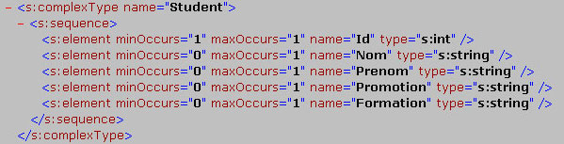


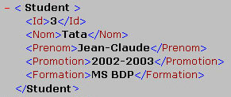

Application
Serveur
Description des données (XSD)
Description de student
Classe
student
classe
student
Objet de type données
!= méthodes
instance
student
instance
student
Données de student
Texte !
Application
Cliente

Slide 199
Le protocole SOAP

Slide 200
Interopérabilité : le constat
Manque de standards  problème d’interopérabilité
  DCOM
  CORBA
  JAVA - RMI
  Être lié à un seul middleware ?
Problèmes de sécurité
  Les firewalls n’autorisent que certains ports : HTTP, FTP
  La plus part des middlewares assignent dynamiquement les ports
   Cela est un VRAI problème pour les applications internet
Solutions possible de communication sur HTTP
  Remote Procedure Call
  http + ascii
    Producteur et consommateur sont obligés de se connaître
   XML à la rescousse
    XML +( DTD) XSD = se comprendre en utilisant les mêmes outils
    Producteur et consommateur peuvent être « étrangers »
  XML-RPC puis SOAP

Slide 201
Pourquoi pas DCOM ou IIOP
DCOM est très orienté connexion
  Beaucoup de packets échangés pour créer/maintenir la sessions
DCOM n’est pas disponible sur toutes les plate formes
  MacOS, NT3.51, Vanilla Win95 – JAMAIS
  UNIX, MVS, VMS – $$$ pour porter le code NT
IIOP nécessite un $$$ ORB
DCOM/IIOP sont des protocoles sophistiqués qui nécessitent un runtime pour bien fonctionner
  Dur de porter le développement sur d’autres plate-formes
La sécurité DCOM/IIOP nécessite un environnement administrés pour être fiable
DCOM/IIOP non utilisables au travers des firewalls

Slide 202





Evolution vers les Web Services
XML
HTML
Technologie
TCP/IP
Connectivity
Presentation
Programmability
Innovation
FTP, E-mail, Gopher
Web Pages
Web Services
Browser
le Web
Programmer
le Web

Slide 203
Web services : définition
Les Web Services sont à l’intersection de
  La connectivité
  Le software
  Les nouveaux business models
Un moyen standard d’accéder à l’information indépendamment
  Des plateformes
  Des langages utilisés
  De implémentation choisie
XML comme point d’intégration du WEB
Construit sur des langages, outils, OS, API’s courants

Slide 204
Les Web services
Web Service
vendeur
vendeur
Web Service
BROKER
Sytème de
commandes
Contenu
Web Service
Publisher
Publisher
Web Service

Slide 205

Web services : le contexte
Comment découvrir un Web Service ?
  UDDI (Universal Description, Discovery and Integration)
  Objectif = annuaire mondial permettant de retrouver des services web (≈ pages jaunes)
  Besoin de catégories "métier" et critères communs de définition
  Dans l’attente : et IBM= WS-Inspection, Microsoft= Disco
Comment savoir ce qu’il fait ?
  WSDL (Web Service Definition Langage)
  WSDL = format de représentation des interfaces de Service Web en XML
  Interface Client/Serveur (implémentation du service peut changer côté serveur)
  ≈ IDL CORBA
Comment le consommer ?
  SOAP (génération d’un proxy)
Annuaire
1
Enregistre
Intégrateur de services
Référence
Du service
2
Fournisseur de services
3

Slide 206
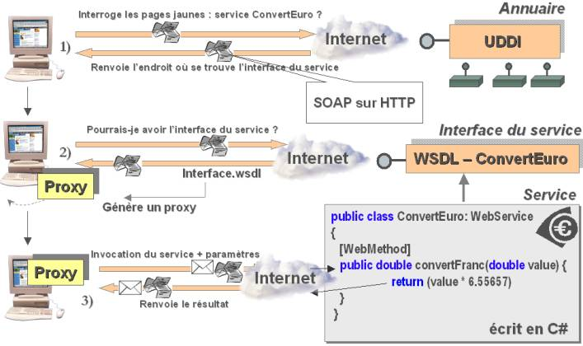
Les Web services

Slide 207


Application
Server
Description des services (WSDL)
Application
Cliente
getMeteo(int ZipCode)
SOAP Server Listener
XML Message
Classe Proxy
::MeteoService
//code client
{
…
String MeteoToday;
MeteoToday= MeteoService.GetMeteo(1234);
…
}
On n’a pas les méthodes des objets

Slide 208
SOAP Messaging
Composants, méthodes
“Client”
XML Message
“Server”
SOAP Server Listener
SOAP Client Proxy

Slide 209
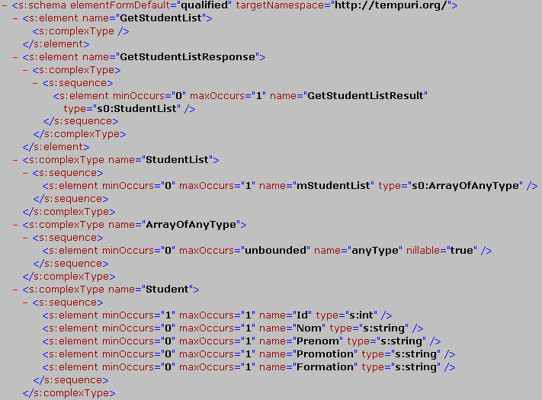
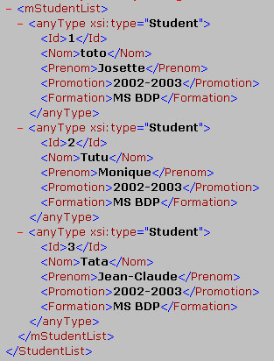
Réponse
SOAP
WSDL

Slide 210
HTTP : rappel
HTTP est un protocole texte basé sur la question/réponse
La première ligne de la question (request) contient 3 éléments
  Verb: POST/GET/HEAD
  URI: /default.htm
  Protocol Version: HTTP/1.0 HTTP/1.1
La première ligne de la réponse (response) contient 2 éléments
  Status Code: 200. 402
  Status Phrase: OK, Unauthorized
Les lignes suivantes contiennent d’autres header
Le contenu apparaît après une ligne blanche
  Seulement pour les réponse et les requêtes POST

Slide 211
HTTP : rappel (suite)
HTTP Request
HTTP Response
GET /bar/foo.txt HTTP/1.1
200 OK
Content-Type: text/plain
Content-Length: 12
Hello, World
ou
POST /bar/foo.cgi HTTP/1.1
Content-Type: text/plain
Content-Length: 13
Goodbye, World

Slide 212


La notion de service
Fournisseur A
SOAP = communications par message & RPC
SAP
ERP
Planning
Fournisseur B
XML Message
Online
Sales
XML
JD Edwards
Magasin
En ligne
XML
Ordres d’achat
Inventaire
Capacité
Fournisseur C
Siebel
Clients

Slide 213
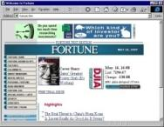
Exemple : achat d’un livre
Client
Vendeurs de livres
Book Broker
EDIFACT
Editeurs
Amazon
HTTP
Service Achat de livres
Hachette
XML
Service récupération des catalogues
Ted’z Books
Eyrolles
FTP
Barnes & Noble
Sams

Slide 214





Le chalenge … suite
AS400
Windows
Internal Applications
COM
CICS
EJB
OS/390
XML
Based
Orchestration
engine
MQseries/
IMS
XML interface
Web
Service
email
http
J2EE
Web
Service
B2B Trading Partners

Slide 215
Introduction à SOAP (1)
Simple Object Access Protocol
  Rendre plus simple un processus de communication complexe
SOAP est un protocole permettant l’invocation de méthodes, de services, de composants et d’objets sur des serveurs distants basé sur :
  XML (encodage des données)
    la structuration des requêtes et des réponses
    La représentation des paramètres des méthodes
    La représentation des valeurs de retours et les éventuelles erreurs liées aux traitements
  HTTP (transport)
    comme mécanisme d’invocation de méthodes.

Slide 216
Introduction à SOAP (2)
Ce que fait SOAP
  Système de messages par requêtes / Réponses
    Qui utilise HTTP (pas impossible de trouver d’autre protocoles)
    Indépendant des plate formes
  Définit une grammaire XML pour :
    Spécifier les noms des méthodes
    Définir les paramètres et les valeurs de retour
    Décrire les types de données
HTTP et les firewalls
SOAP = format de structuration de messages en XML
indépendant d'un protocole de communication particulier
DCOM
Service
U
Client
Web
Service
Port 80
U
RMI
Service
Firewall

Slide 217
Introduction à SOAP (3)
Sécurisation via SSL Secure Sockets Layer
Idem sécurité des sites WEBs
  Les clients sont des ordinateurs
Option possible de sécurité serveurs WEBs
  IPSec
  Basique
  Basique + SSL
  Digest
  Certificats Clients
  …
Client
Web
Service
Raw HTTP
<soap:Body>
<AddResult xmlns= ...>
<result>28.6</result>
</AddResult>
</soap:Body>
Client
Web
Service
SSL
<soap:Body>
<AddResult xmlns= ...> <result>28.6</result> </AddResult>
</soap:Body>

Slide 218
Introduction à SOAP (3)
Une logique de RPC, RMI, XML DCOM basée sur XML…
Proposé en note au W3C
Cautionné par Microsoft, IBM, Sun, Lotus, autres.
Les trois catégories de définitions
Enveloppe
  structure des messages
  Traitements optionnels ou obligatoires.
Règles d'encodage
  Règles pour transporter les instances de types de données applicatives habituelles échangés par les programmes (syntaxe de transfert).
Représentation du RPC
  Convention pour représenter les appels de procédures distantes (requêtes réponse) dans le cadre d'un protocole en mode message.
  La norme montre comment faire pour utiliser HTTP.

Slide 219
L’enveloppe SOAP
SOAP Message
Message SOAP complet
Protocol Headers
Protocole Standard (HTTP, SMTP, etc.)
SOAP Envelope
<Envelope> avec contenu
SOAP Header
<Header> contient les entêtes
Headers
headers Individuels
SOAP Body
<Body> message SOAP
& données
Message Name & Data
Message & données encodées
En XML

Slide 220
Le message SOAP
Optionnelle
(définit le contenu du message)
HTTP
Header
Obligatoire
(contenu)
Mes données XML
d’entête
SOAP-ENV:
Header
SOAP-ENV:
Envelope
SOAP-ENV:
Body
Mes données XML
appel de méthodes
SOAP-ENV:Fault
Réponse
Obligatoire
(données d'appel ou de réponse)
  Élément Racine = « Envelope » avec plusieurs espaces de nommage référencés
  <SOAP-ENV:Envelope
  xmlns:SOAP-ENV="http://schemas.xmlsoap.org/soap/envelope/"
  -- identifie les éléments et attributs d’un message SOAP (enveloppe, entête, corps).
  xmlns:xsi= "http://www.w3.org/1999/XMLSchema/instance/"
  xmlns:xsd= "http://www.w3.org/1999/XMLSchema/"
  >
références aux extensions de
typage définis par xmlschéma.

Slide 221
Exemple
24+53.2 ?
POST /path/foo.pl HTTP/1.1
Content-Type: text/xml
SOAPActor: interfaceURI#Add
Content-Length: nnnn
<soap:Envelope xmlns:soap=‘uri for soap’>
<soap:Body>
<Add xmlns=‘interfaceURI’>
<arg1>24</arg1>
<arg2>53.2</arg2>
</Add>
</soap:Body>
</soap:Envelope>
200 OK
Content-Type: text/xml
Content-Length: nnnn
<soap:Envelope
xmlns:soap=‘uri for soap’>
<soap:Body>
<AddResponse xmlns=‘interfaceURI’ >
<sum>77.2</sum>
</AddResponse>
</soap:Body>
</soap:Envelope>

Slide 222
Les règles d’encodage des paramètres
Utilisées pour le transport des paramètres
  Dans l’état actuel les règles retenues sont définies par :
     SOAP-ENV:encodingStyle="http://schemas.xmlsoap.org/soap/encoding/"
    (l'espace de nommage par défaut à utiliser pour la partie codage)
Les Règles de codage sont non obligatoires
Des règles de codage peuvent être créées
  Pour des raisons d’efficacité (grande influence sur les performances).
  Pour réutiliser d’autres études voisines

Slide 223

SOAP : exemple
MonPortail.com
www.weather.com
float CurrentTemp(zip_code)
Application
25
Application
Nice
25 degrés C
Request
Middleware
Middleware
SOAP
Reply
SOAP
HTTP
Error
HTTP
Exemple de requête
POST /Temperature HTTP/1.1
Host: www.weather.com
Content-Type: text/xml
Content-Length: <whatever>
SOAPMethodName: <some-URI>#CurrentTemp
<SOAP:Envelope xmlns:SOAP="urn:schemas-xmlsoap-org:soap.v1">
<SOAP:Body>
<m:CurrentTemp xmlns:m="some-URI">
<zip_code>37919</zip_code>
<m:CurrentTemp>
</SOAP:BODY>
<SOAP:Envelope>
Exemple de réponse
HTTP/1.1 200 OK
Content-Type: text/xml
Content-Length: <whatever>
<SOAP:Envelope xmlns:SOAP="urn:schemas-xmlsoap-org:soap.v1">
<SOAP:Header>
<t:Transaction xmlns:t="some-URI">
5
</t:Transaction>
</SOAP:Header>
<SOAP:Body>
<m:CurrentTempResponse xmlns:m="some-URI">
<return>25</return>
</m:CurrentTempResponse>
</SOAP:Body>
</SOAP:Envelope>
Http Header
Soap Extensions
Xml Payload

Slide 224
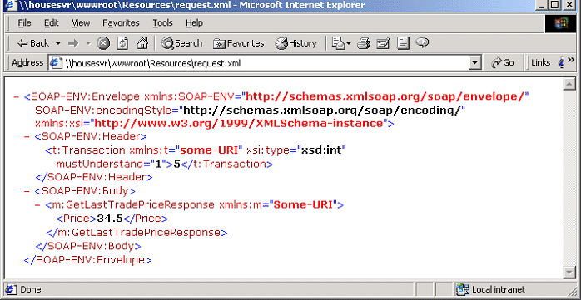
SOAP Request

Slide 225
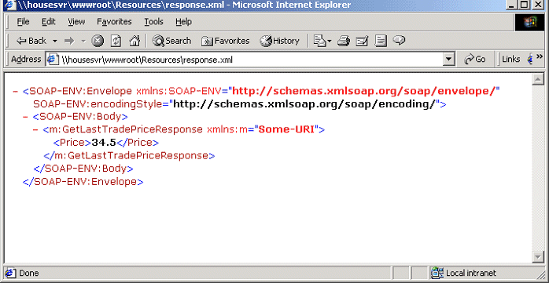
SOAP Response

Slide 226
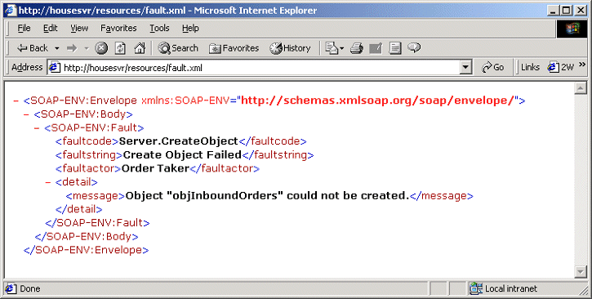
SOAP Fault

Slide 227
Architecture de SOAP
Header
Infrastructure semantics
Body
Application semantics

Slide 228
Exemple Java
Le serveur distant
public class Reverse
{
public String reverse(String st)
{ return new
StringBuffer(st).reverse().toString();
}
}
Le client en java
import java.net.*;
import java.util.*;
import com.ibm.soap.*;
import com.ibm.cs.xml.*;
import com.ibm.soap.rpc.*;
import com.ibm.soap.encoding.*;
import com.ibm.soap.encoding.soapenc.*;
public class DoReverse
{
public final static void main(String args[])
throws MalformedURLException, SOAPException
{
Call call = new Call();
call.setTargetObjectURI("http://www.psol.com/soap/reverse");
call.setMethodName("reverse");
call.setEncodingStyleURI(Constants.NS_URI_SOAP_ENC);
Vector params = new Vector();
params.addElement(new Parameter("st",String.class,args[0],null));
call.setParams(params);
URL url = new URL("http://localhost:8080/ibm-soap/rpcrouter.jsp");
Response resp = call.invoke(url,"http://www.psol.com/soap/reverse");
if (!resp.generatedFault())
{
Parameter ret = resp.getReturnValue();
System.out.println(ret.getValue()); }
else
{
Fault fault = resp.getFault();
System.err.println(fault.getFaultCode() + " / " +
fault.getFaultString());
}
}
}

Slide 229
SOAP : Analyse
Taille des message
Faible bande passante nécessaire
Forts facteurs de compression
  Ascii + Tags répétitifs
  Bon pour E-commerce : texte + entiers
Client
100 bytes
Serveur
Sans Compression
1000 bytes
Client
100 bytes
Serveur
Avec Compression
200 bytes
En mémoire
xml-rpc
En mémoire
encode
decode

Slide 230
Qu’est ce que WSDL ?
Du XML lisible par un humain
Automatique l’association
SOAP messages  modèle de programmation
Programming Model
SOAP Messages
WSDL

Slide 231
WSDL
Web Services Description Language
Recommandation officielle W3C
Interface publique d’accès à un WS

Slide 232
WSDL
Service
Port
Décrit :
  Services
  Ports
  Operations
  Messages
  Parts
Operation
Message
Part
<simpleType>
<element>
<complexType>
(built in type)

Slide 233
ASP .net
Client
Server
Header
Body
SOAP request
Header
Body
Phase 1
Serialize
Phase 2
Deserialize
SOAP
message
SOAP
message
B A
B A
B A
B A
B A
B A
B A
B A
Proxy
Object
Network
XML Web
Service
Object
B A
B A
B A
B A
B A
B A
Header
Body
Header
Body
B A
Phase 4
Deserialize
B A
Phase 3
Serialize
SOAP
message
SOAP response
SOAP
message

Slide 234



Intégration native de XML dans .net
.NET Framework fournit une mise en correspondance bidirectionnelle
Concepts
Applicatifs
Web
Framework
XML
Objets
Données
XSD
Classes
Schéma
Services
WSDL
Méthodes
Invocation
SOAP
Appels

Slide 235
SOAP : conclusion
HTTP+XML+URI :
  outil de communication client serveur allégé pour l'Internet et en particulier pour le WEB.
Un outil d'interopérabilité Internet pour servir de passerelle entre de nombreuses catégories de logiciels.
Un outil toujours utilisable (avec HTTP)
SOAP ne remplace pas actuellement les approches objets répartis générales (ORBs) ni les produits asynchrones files de messages (message-queuing)
  Insuffisance des fonctionnalités offertes pour pouvoir concurrencer la richesse des solutions abordées par les ORBs.
  Insuffisance des performances.

Slide 236
SOAP conclusion
Répertoires de services: UDDI
Découverte des Services : DISCO
Descriptions des Services : WSDL
Interactions des Services : SOAP
Système de type universel : XSD
Format de données universel : XML
Communication: Internet

Slide 237
Conclusion

Slide 238
Quatre motivations majeures pour utiliser XML
(1) Utiliser un standard
(2) Séparer contenu & structure de la présentation
(3) Faciliter les traitements automatiques
(4) Manipuler des documents contraints par des modèles

Slide 239
Qu’est-ce que XML?
Classes et Objets
Spécifique aux Applications
Abstrait
Types et Instances
XML Schemas
Éléments structurés
XML Information Set (Infoset)
Éléments et attributs
XML + Namespaces
Entités et Documents
XML
Fichiers et paquets
Spécifique pour OS/Protocol
Concret
Secteurs et Octets
Propre au Hardware

Slide 240
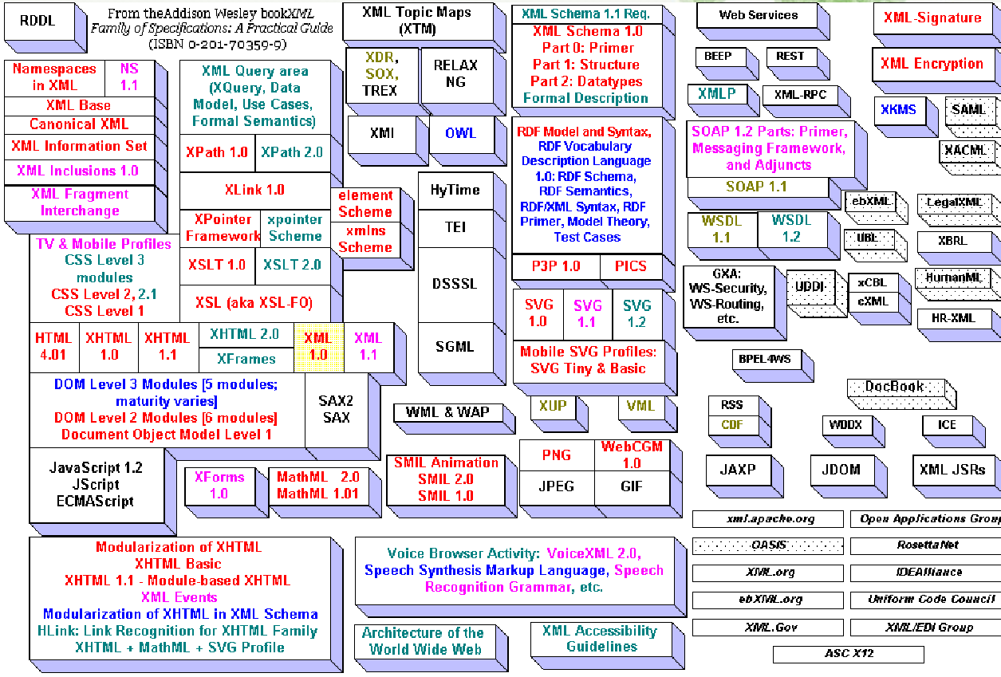
Un ensemble de spécifications

Slide 241
Contresens à éviter…
XML est a un langage de programmation…
XML est nouveau …
XML est facile et amusant…
XML est puissant…
Non. C’est un langage de description de données, qui fournit une « source de données » aux langages de programmation comme Java.
Pas vraiment, du moins d’un point de vue technique (SGML normalisé en 1986!). C’est la manière de le considérer qui est nouvelle!
Seulement si l’abstraction vous amuse!
Oui, s’il est combiné à des outils puissants…

Slide 242
Données ou documents ?
<chapitre>
<titre>ceci est un fragment d'un livre</titre>
<note>
<par> cette note contient deux paragraphes
</par>
<par> un autre paragraphe
</par>
</note>
</chapitre>
<transaction>
<time date="19980509"/>
<amount>456</amount>
<currency type="pounds"/>
<from id="X3543>G.Dupont</from>
<to id="X7987>J.Smith</to>
</transaction>

Slide 243
XML vs Edifact
Demande d’availability sur un FRA-JFK-MIA (source)
UNA:+.? '
UNB+IATB:1+6XPPC+LHPPC+940101:0950+1'
UNH+1+PAORES:93:1:IA'
MSG+1:45'
IFT+3+XYZCOMPANY AVAILABILITY'
ERC+A7V:1:AMD'
IFT+3+NO MORE FLIGHTS'
ODI'
TVL+240493:1000::1220+FRA+JFK+DL+400+C'
PDI++C:3+Y::3+F::1'
APD+74C:0:::6++++++6X'
TVL+240493:1740::2030+JFK+MIA+DL+081+C'
PDI++C:4'
APD+EM2:0:1630::6+++++++DA'
UNT+13+1'
UNZ+1+1‘
Quelques comparaisons Edifact/XML sur http://kephra.de/xml-edifact/

Slide 244
XML = interop ?
.XSD
.NET
J2EE
Typed DataSet
System.Xml.
Serialization.XmlSerializer
DOM
DOM Manipulation
Custom Deserialize

Slide 245
Conclusion XML
Pour développer une Application XML
  Définir une DTD ou un schéma
  Avoir une « stratégie des liens »
  Écrire différentes feuilles de style (XSL)
XML va, entre autres, permettre :
  l’interconnexion des bibliothèques informatisées
  l’interopérabilité de programmes
  l’échange d’information entre pays en dépassant la barrière des langues
  l’utilisation d’agents (robots) entre un constructeur et un sous-traitant par ex.
  Faciliter la présentation des informations

Slide 246
Références
WEB
Developmentor's XML Resources Page
http://www.develop.com/xml
W3C Technical Publications
http://www.w3.org/TR
XML Information Set
http://www.w3.org/TR/xml-infoset
Extensible Markup Language 1.0
http://www.w3.org/TR/REC-xml
Tim Bray's Annotated XML 1.0 Specification
http://www.xml.com/axml/testaxml.htm
Namespaces in XML
http://www.w3.org/TR/REC-xml-names
Uniform Resource Identifiers
ftp://ftp.isi.edu/in-notes/rfc2396.txt
XML Path Language 1.0
http://www.w3.org/TR/XPath
XSL Transformations 1.0
http://www.w3.org/TR/xslt
Simple API for XML
http://www.megginson.com/SAX
Document Object Model Level 2 (Core)
http://www.w3.org/TR/DOM-Level-2-Core/
Simple API for XML
http://www.megginson.com/SAX
XML Schema Part 0 (Primer)
http://www.w3.org/TR/xmlschema-0
XML Schema Part 1 (Structures)
http://www.w3.org/TR/xmlschema-1
XML Schema Part 2 (Datatypes)
http://www.w3.org/TR/xmlschema-2
Simple Object Access Protocol
http://www.w3.org/TR/soap
The Roots of SGML: A Personal Recollection (Goldfarb)
http://www.sgmlsource.com/history/roots.htm
www.xml.com
http://www.xml.com
www.xmlhack.com
http://www.xmlhack.com
Microsoft's XML Site
http://msdn.microsoft.com/xml
Livres
Essential XML
Don Box, Aaron Skonnard, John Lam
Addison Wesley Longman
XML by Example
Benoit Marchal
Que
XML Pocket Reference
Robert Eckstein
O'Reilly & Associates
XSLT Programmer's Reference
Michael Kay
Wrox Press
XML in Action
William Pardi
Microsoft Press
Java and XML
Brett McLaughlin et. al.
O'Reilly & Associates
Unicode: A Primer
Tony Graham
IDG Books Worldwide
Articles
Lessons from the Component Wars: an XML Manifesto
Don Box, MSDN (1999-09-01)
The Family of XML Specifications
Aaron Skonnard, MSDN Magazine (2000-05-01)
SAX, the Simple API for XML
Aaron Skonnard, MSDN Magazine (2000-11-01)
Addressing Infosets with XPath
Aaron Skonnard, MSDN Magazine (2000-07-01)
XSL Transformations
Don Box, Aaron Skonnard, John Lam, MSDN Magazine (2000-08-01)
Inside SOAP
Don Box, XML.com (2000-02-09)
A Young Person's Guide to SOAP
Don Box, MSDN Magazine (2000-03-01)
http://msdn.microsoft.com/library/default.asp?url=/library/en-us/xmlsdk30/htm/xmrefxmlschemareference.asp

Slide 247
Outils XML en-ligne
validation de syntaxe XHTML:
    http://validator.w3.org/
validation de syntaxe de feuille de style CSS:
validation de syntaxe XML (ne semble par reconnaître les déclarations d'espaces de noms xmlns:xx="...")
    http://www.stg.brown.edu/service/xmlvalid/
validation de syntaxe XML (offre le choix entre validation basée sur la DTD ou traitement des espaces de noms)
    http://www.cogsci.ed.ac.uk/~richard/xml-check.html

